Slide 1

ДГ №21 „Вихрогонче“, с. Конуш, общ. Хасково
В дейност II по Проект BG05SFPR001-1.003-0001 „СИЛЕН СТАРТ“, финансиран от Програма „Образование“ 2021-2027, съфинансирана от Европейския съюз,бяха включени осем групи, които обхванаха общо 129 родители.
Основните ни цели на включването на родителите в дейностите бяха:
• Стимулиране на толерантни отношения между всички участници в образователния процес.
• Създаване на среда, в която различията се приемат и ценят, чрез взаимно уважение.
• Активно включване на родителите като равноправни партньори в предучилищното образование и цялостния живот на институцията.
• Повишаване интереса на децата към творческа дейност и емоционална удовлетвореност от съвместна дейност с родители и учители.

Slide 2
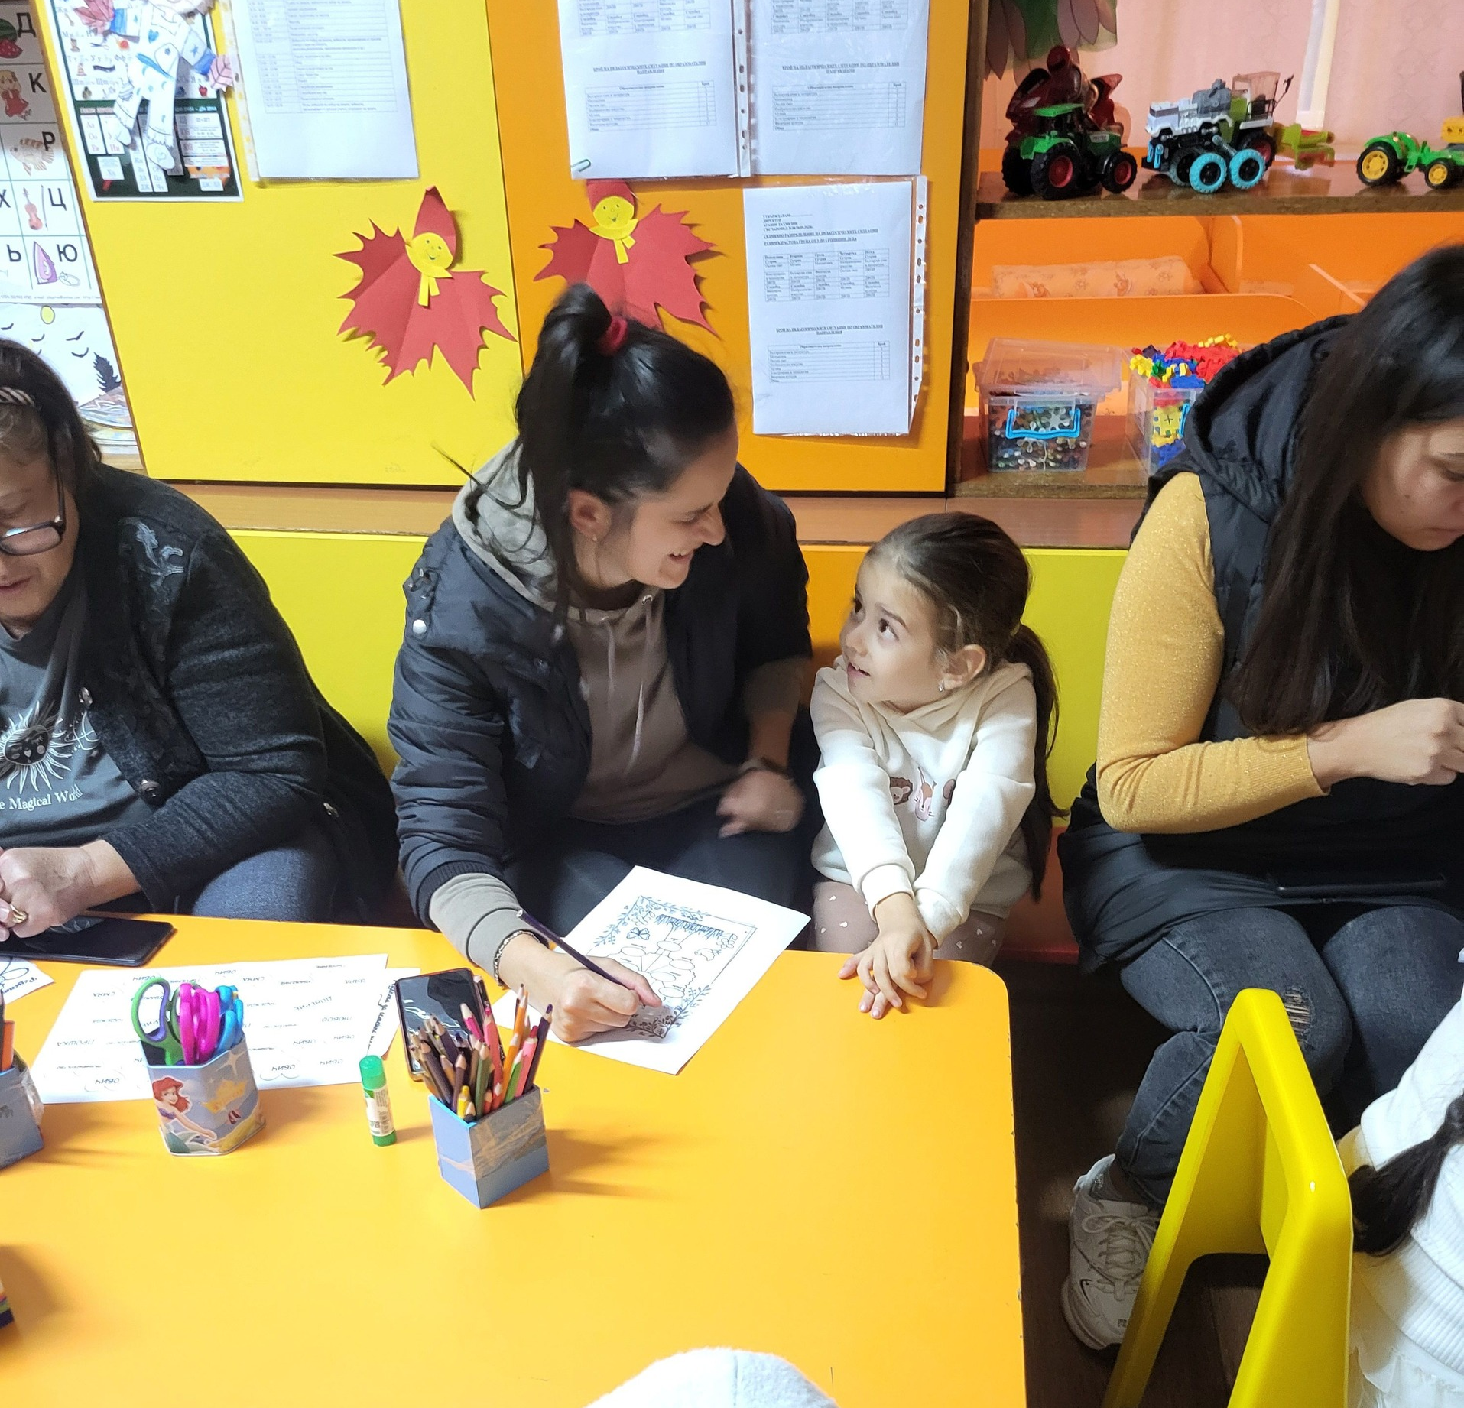
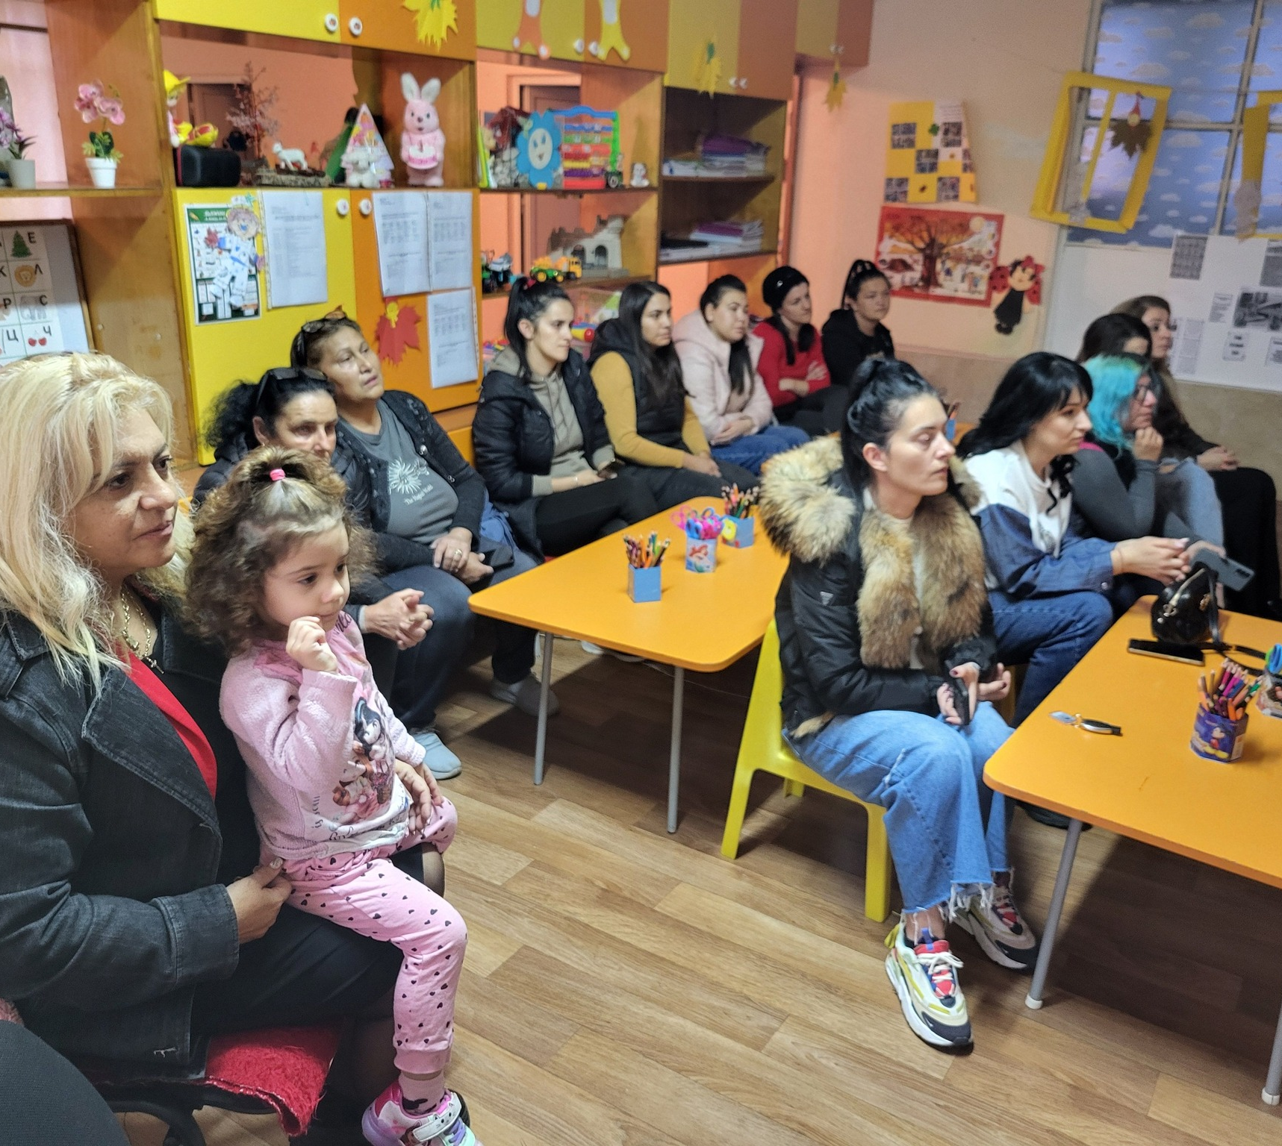
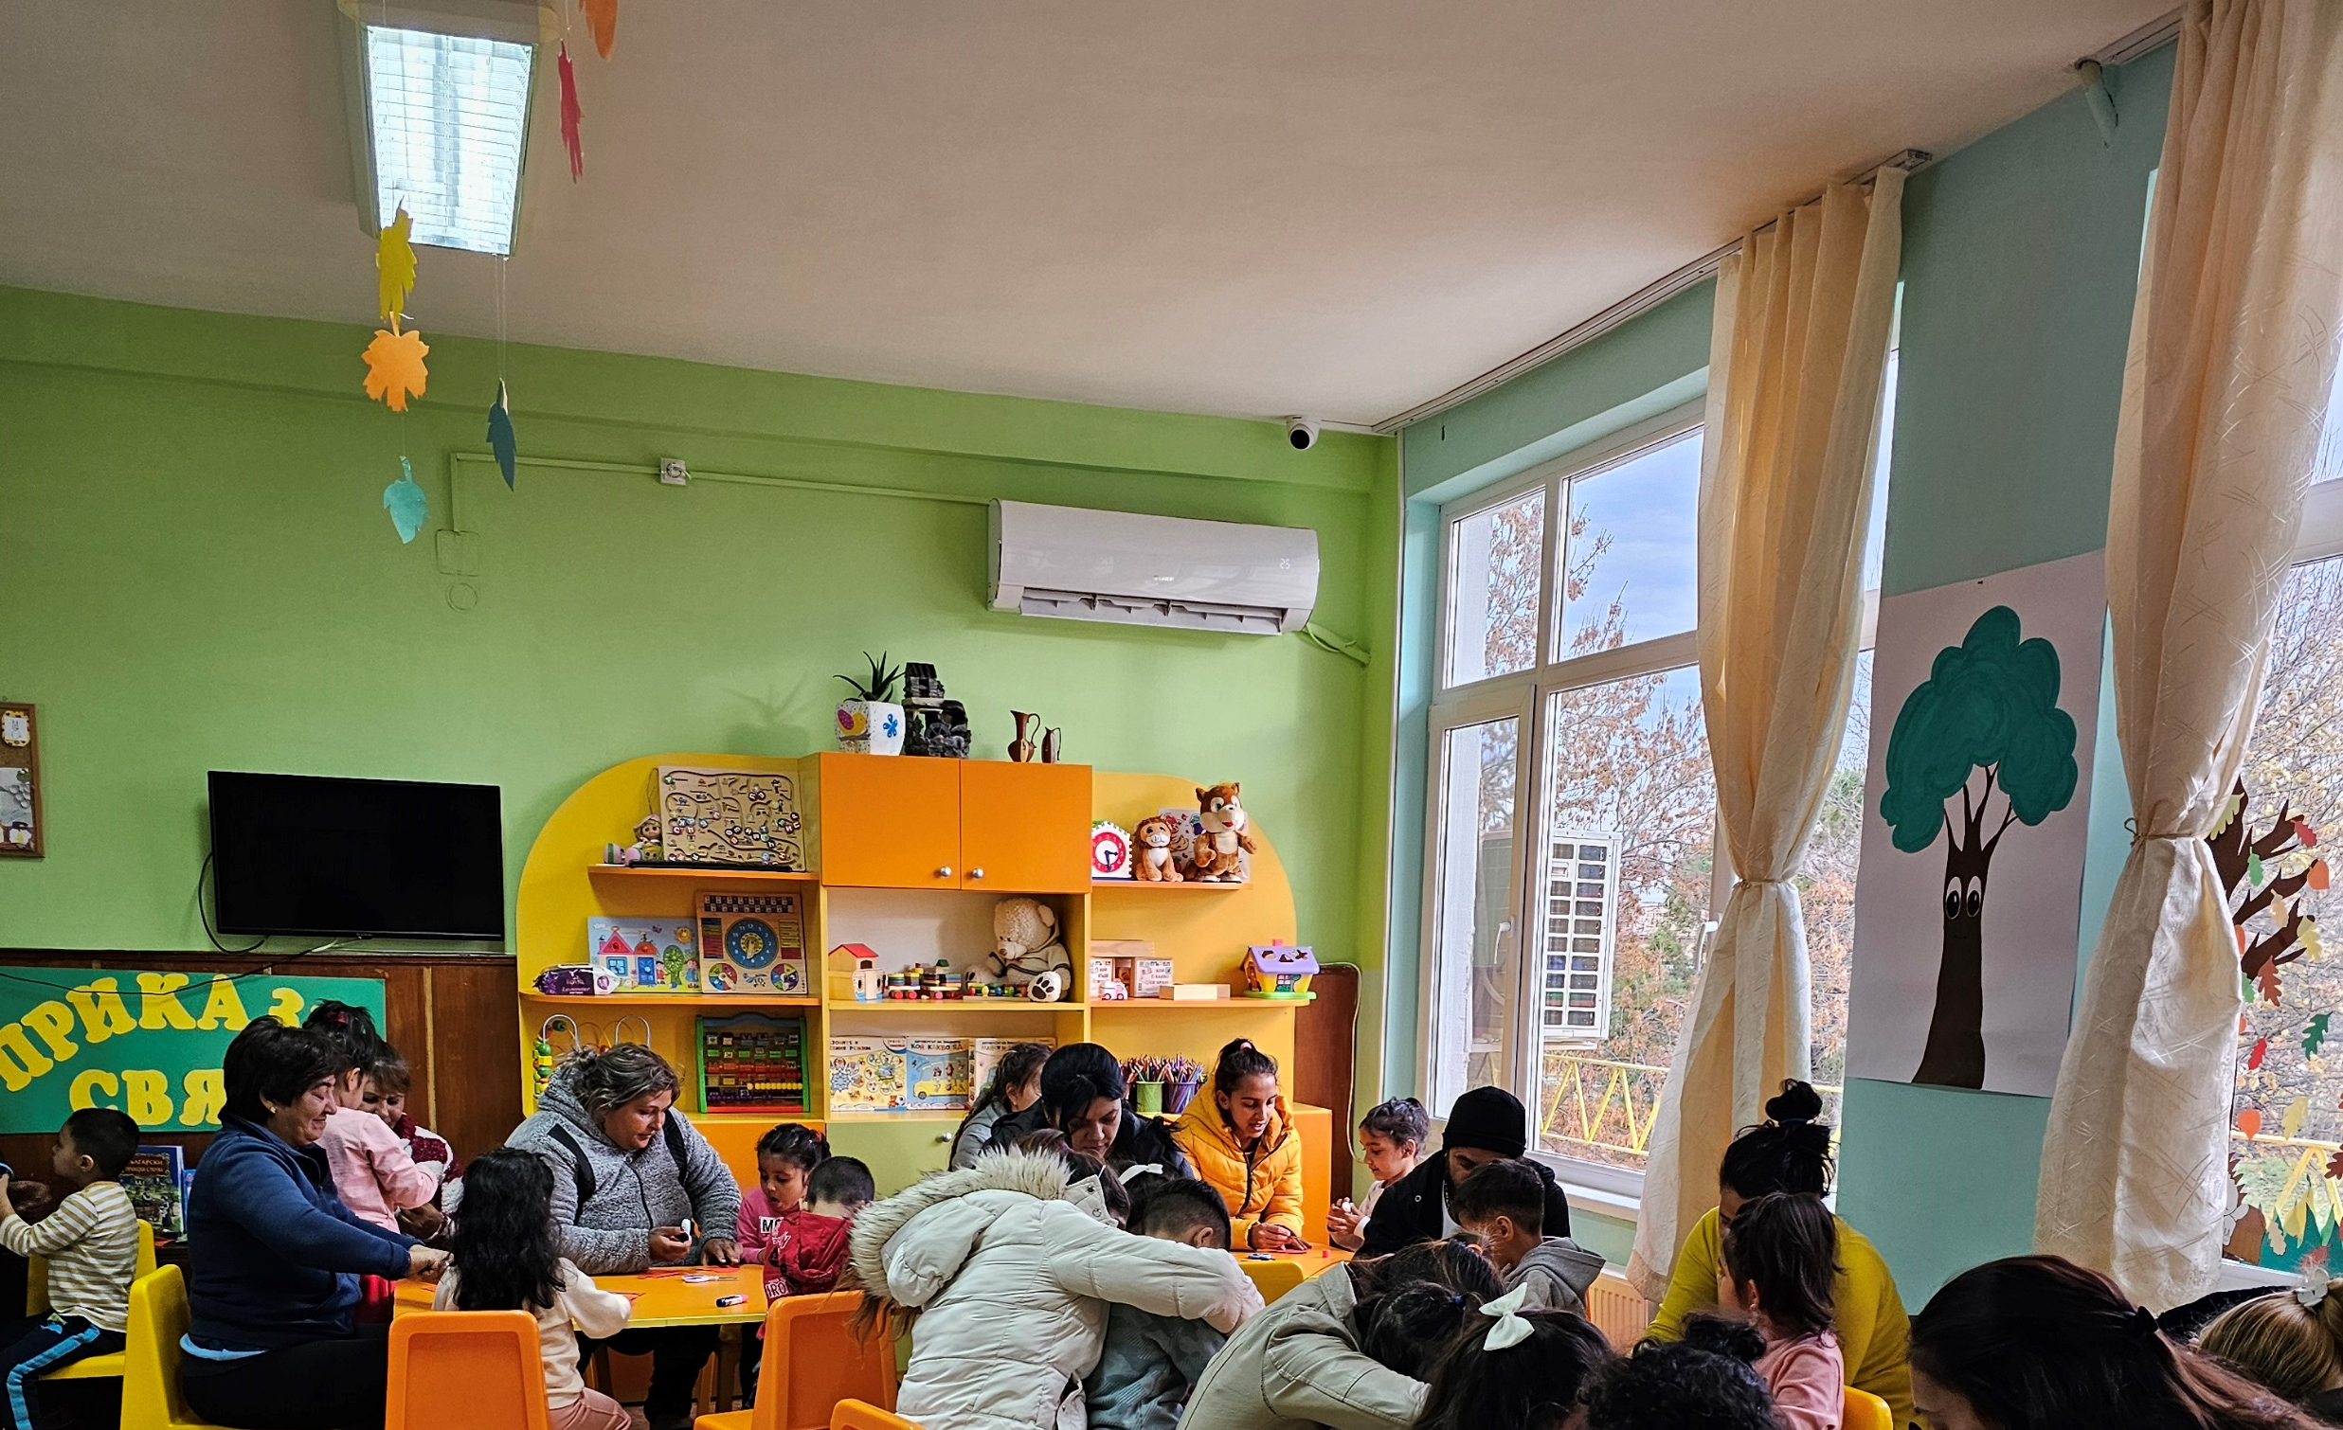
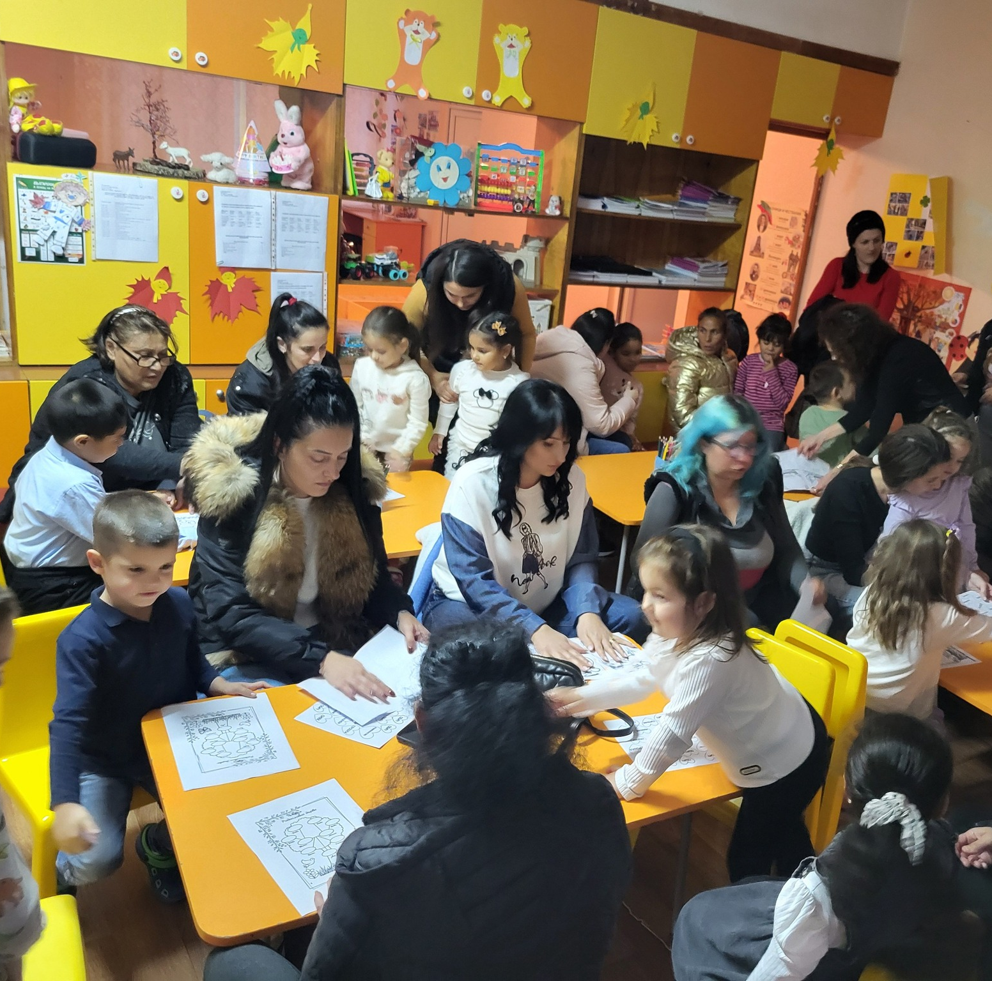
„Дървото на приятелството“ – тренинг с родители

Slide 3
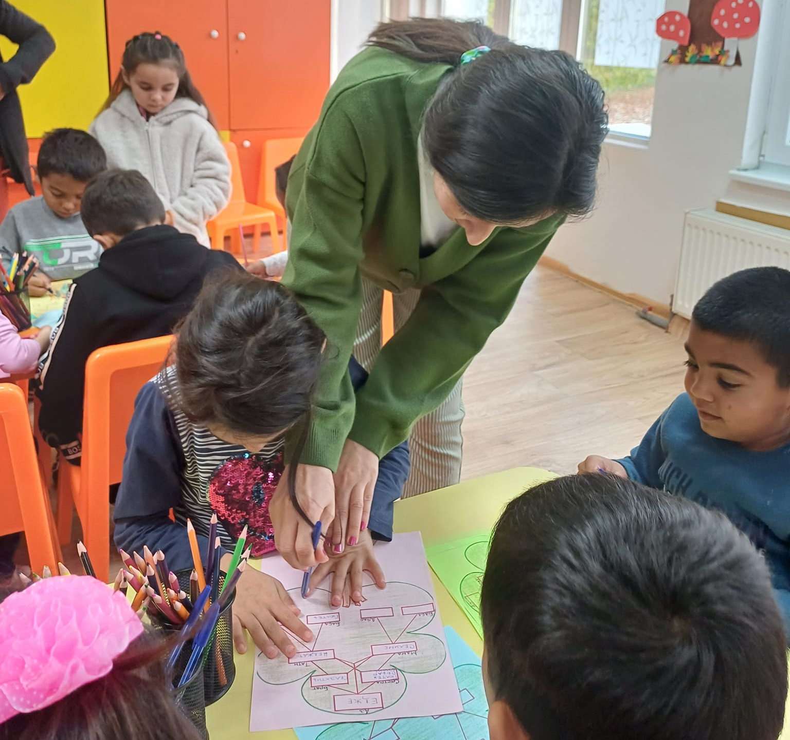
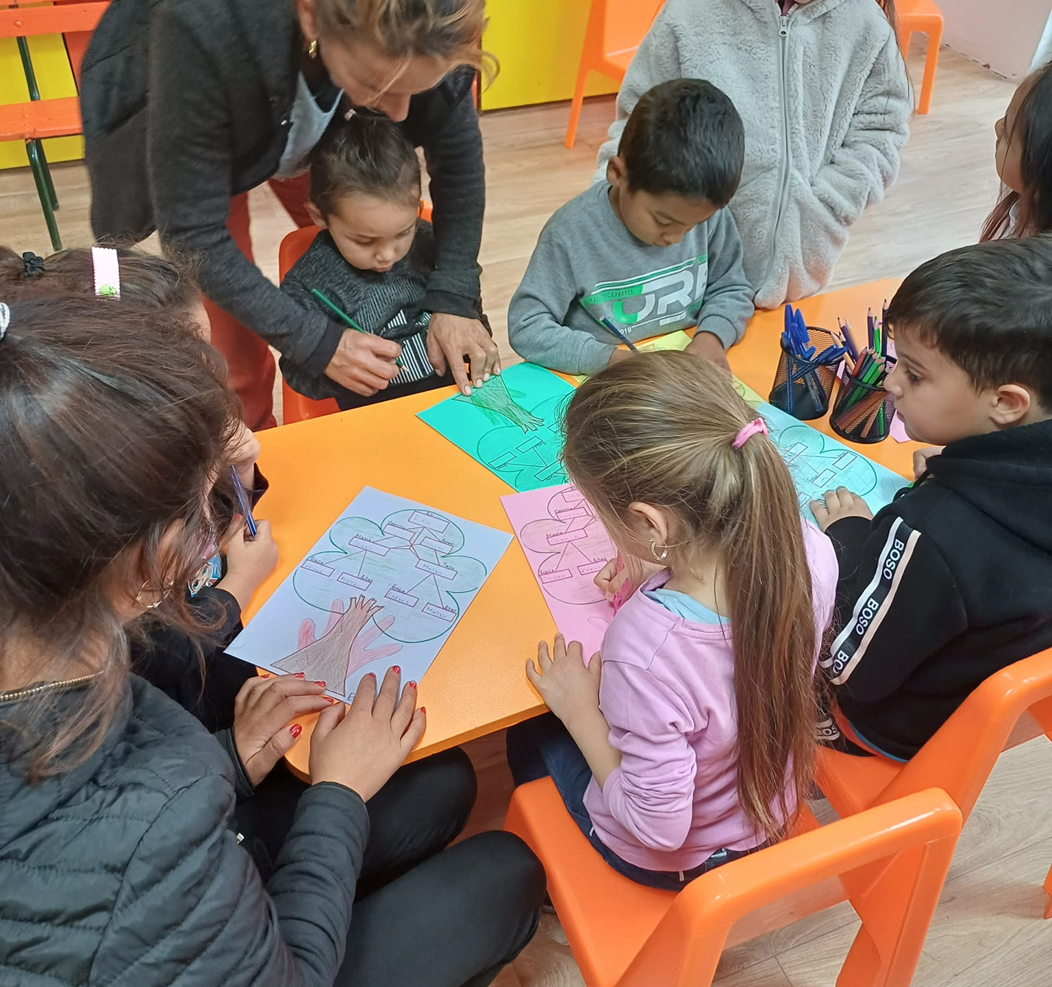
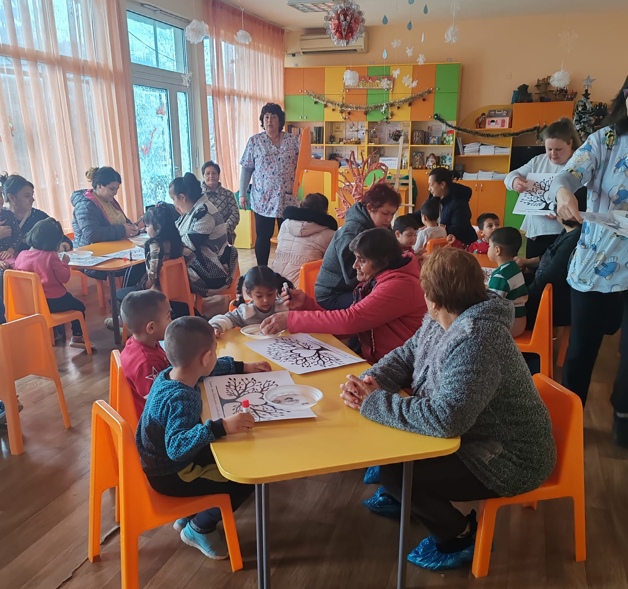
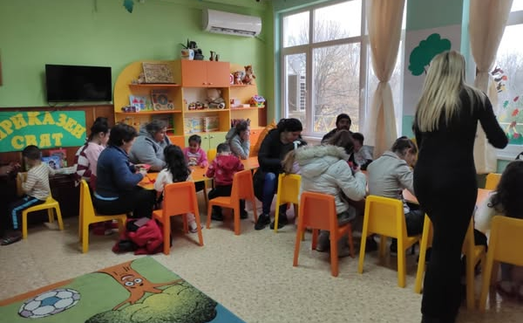
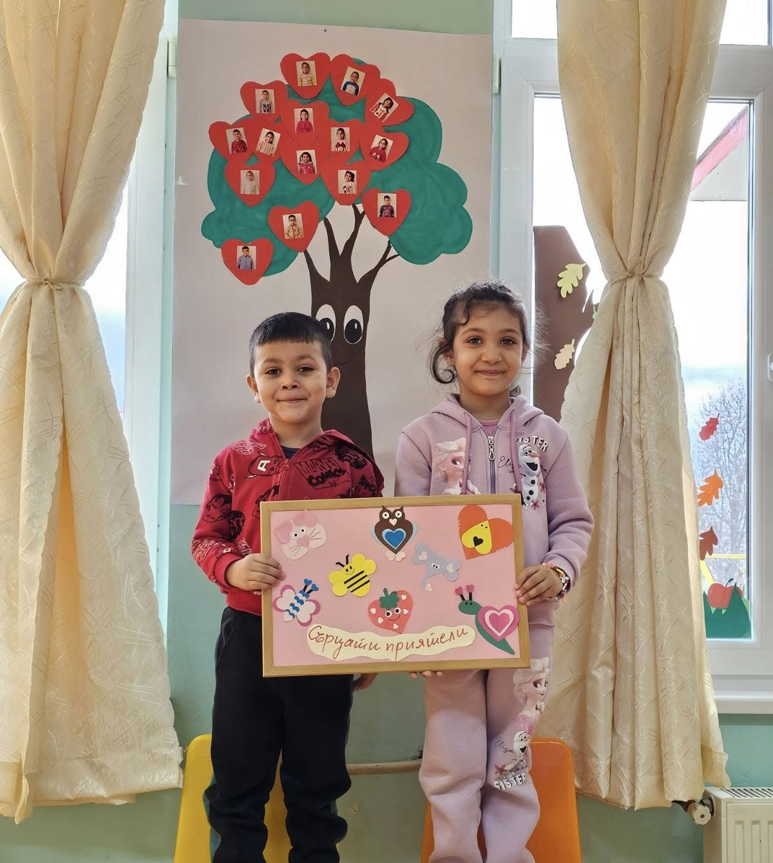
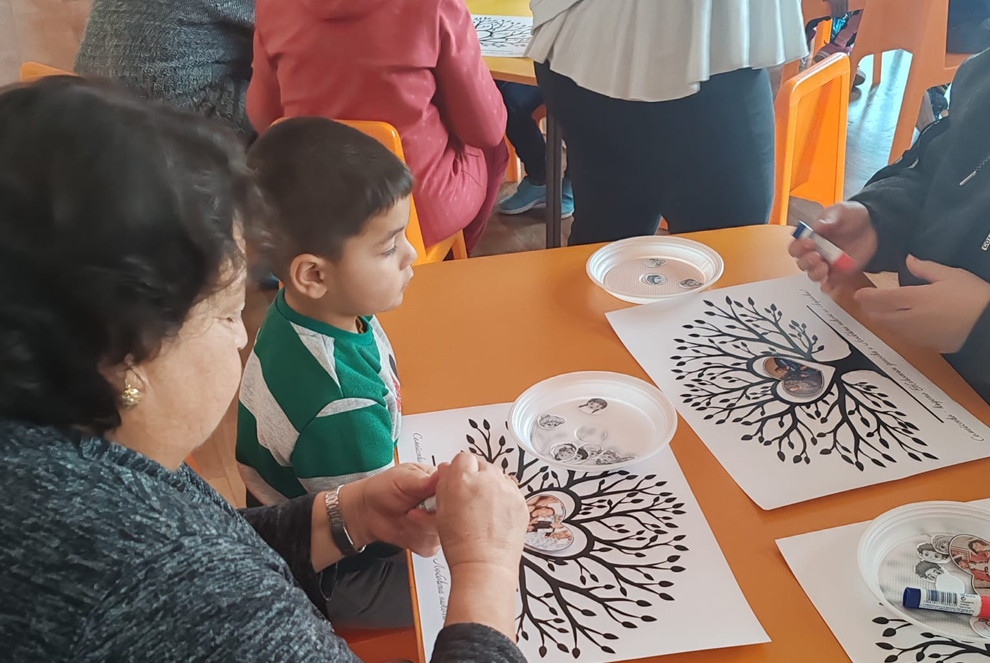
„Дървото на приятелството“ – тренинг с родители

Slide 4
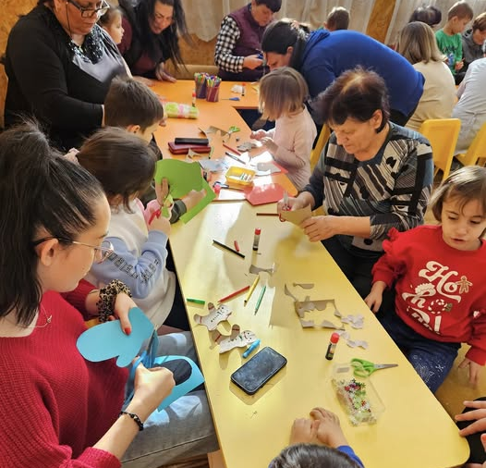
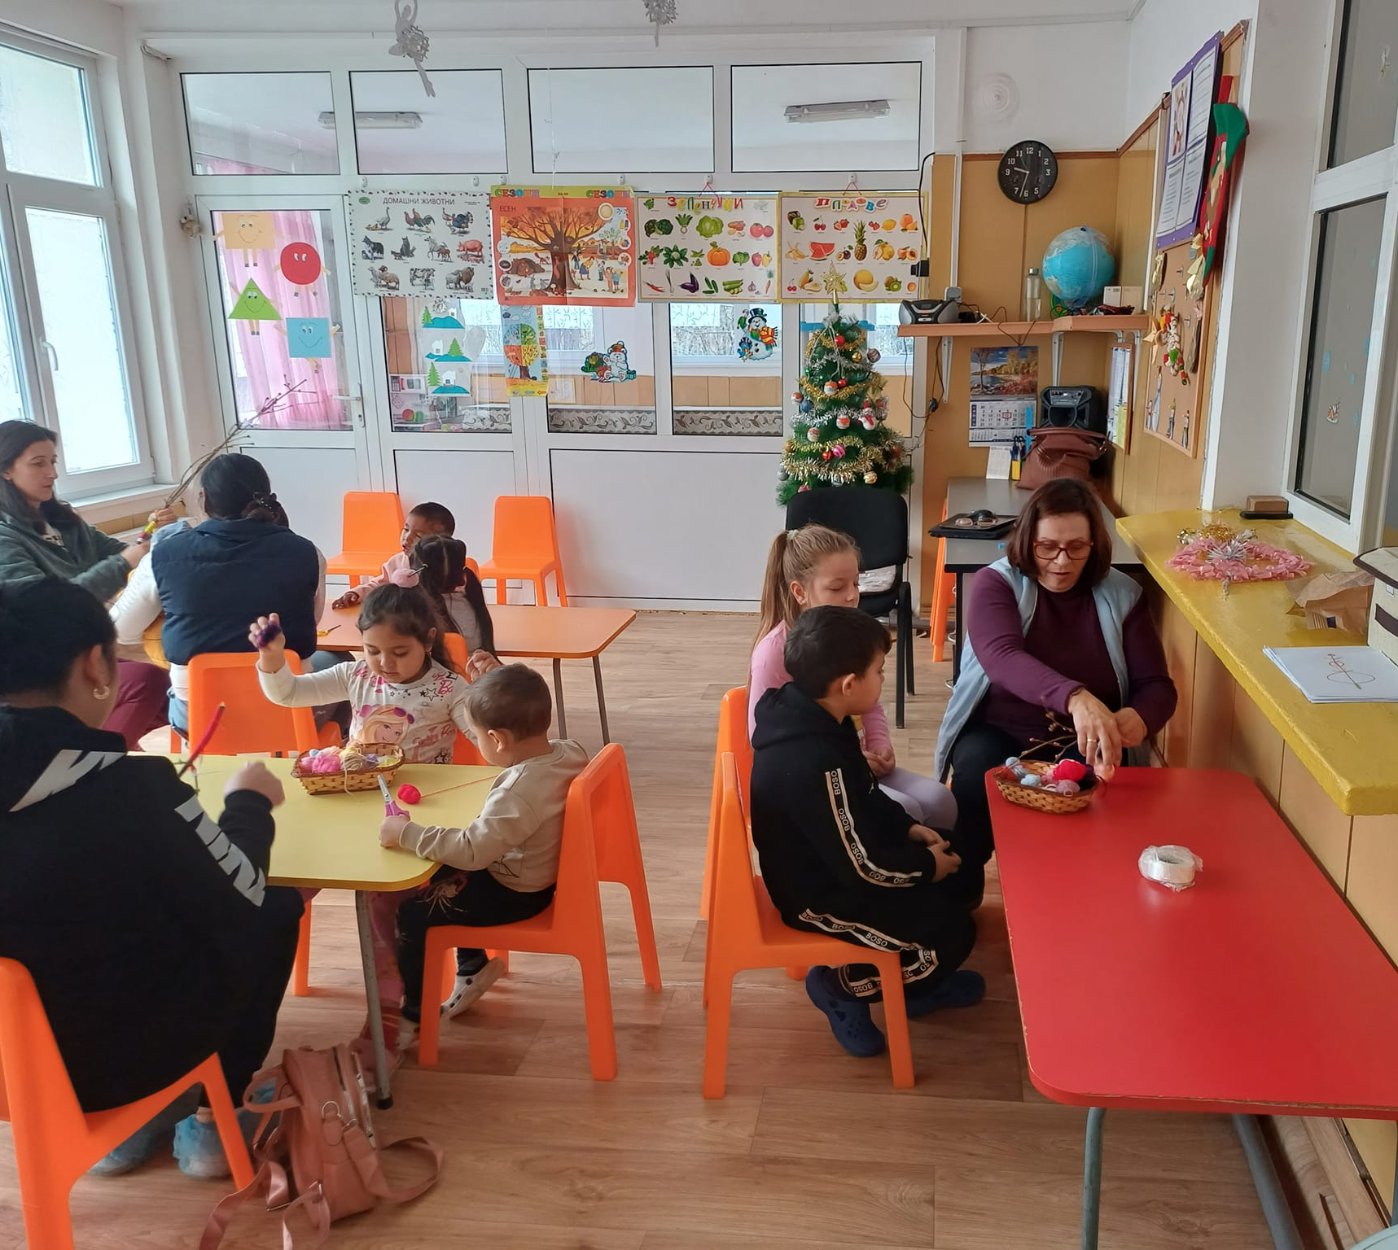
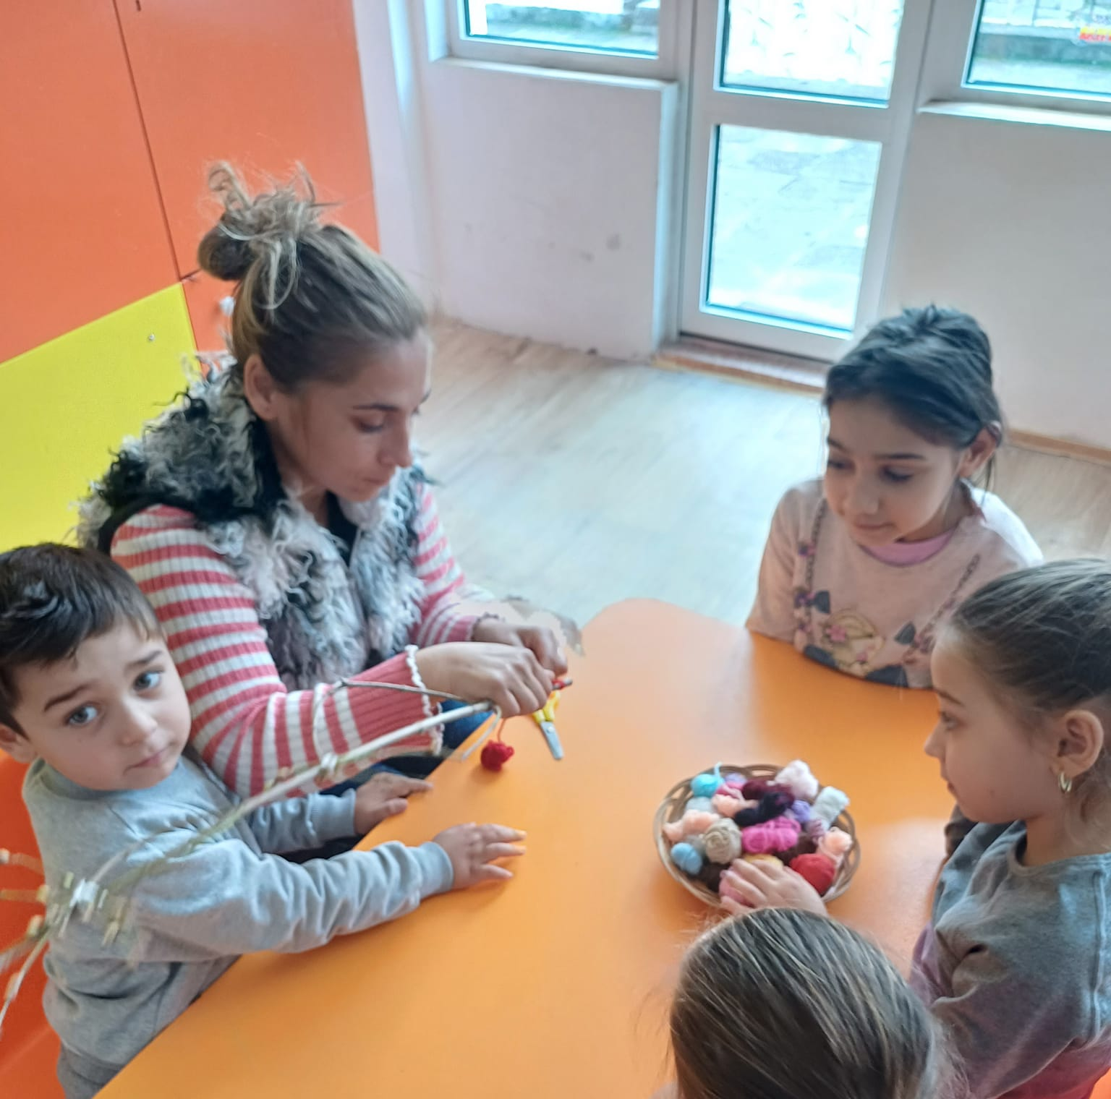
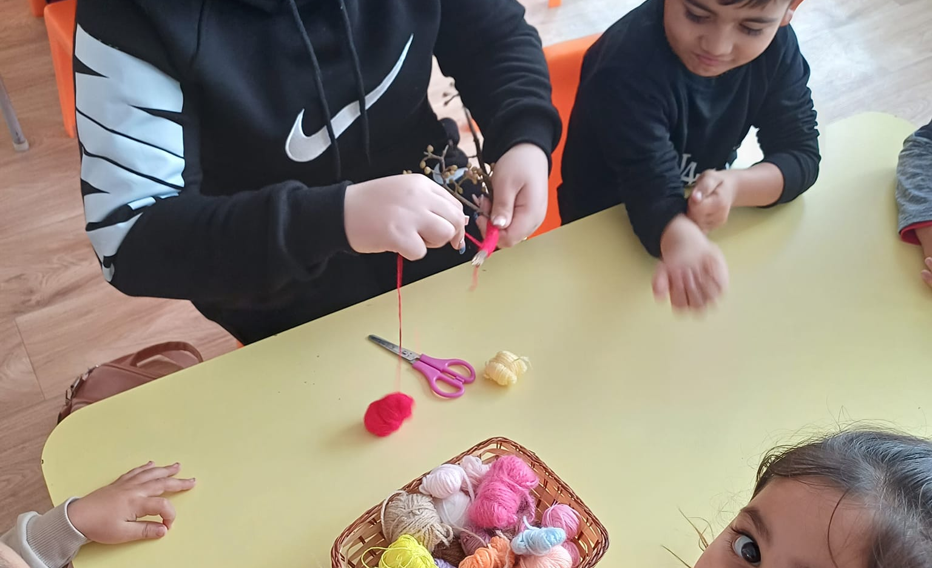
„Как се кичи дрян“ –
Повишаване интереса на децата към творческа дейност и емоционална удовлетвореност от съвместна дейност с родители и учители

Slide 5
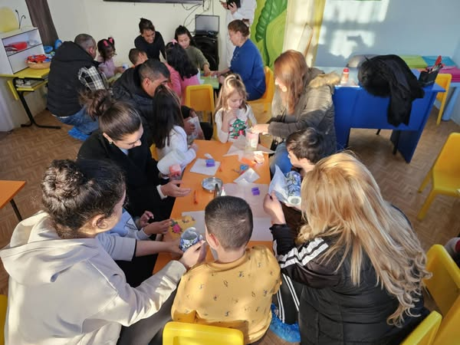
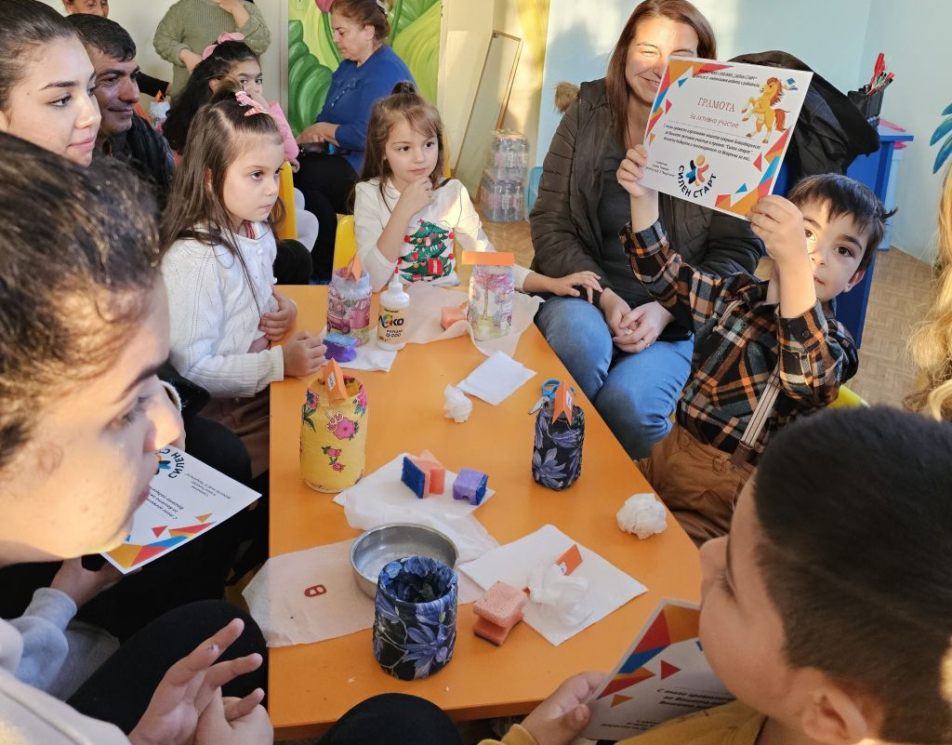
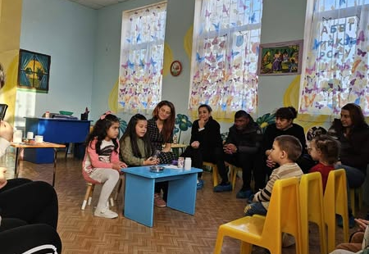
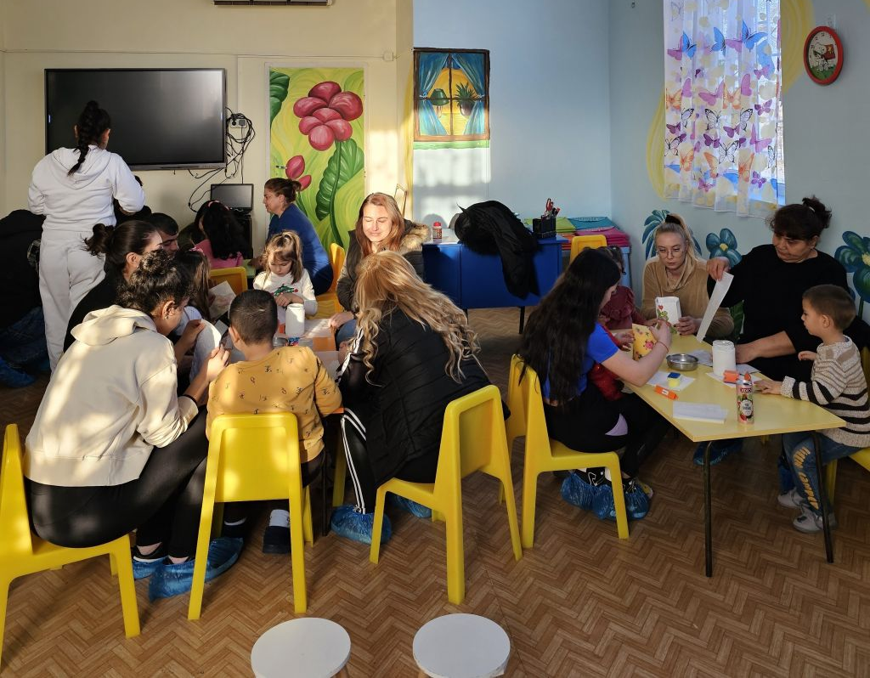
„Декупаж на ваза“ – ателие с родители

Slide 6
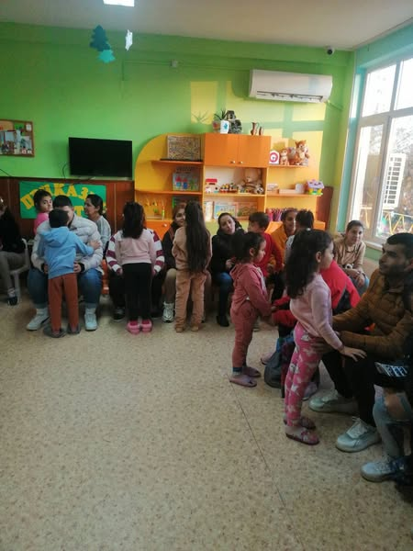
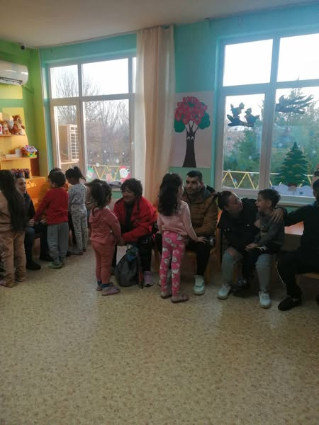
„Екранна зависимост“ –
Запознаване родителите с екранната зависимост при децата, признаци и последствия от нея

Slide 7
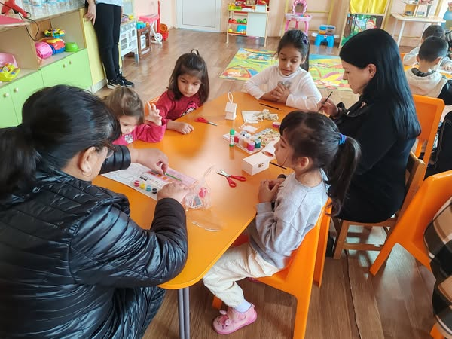
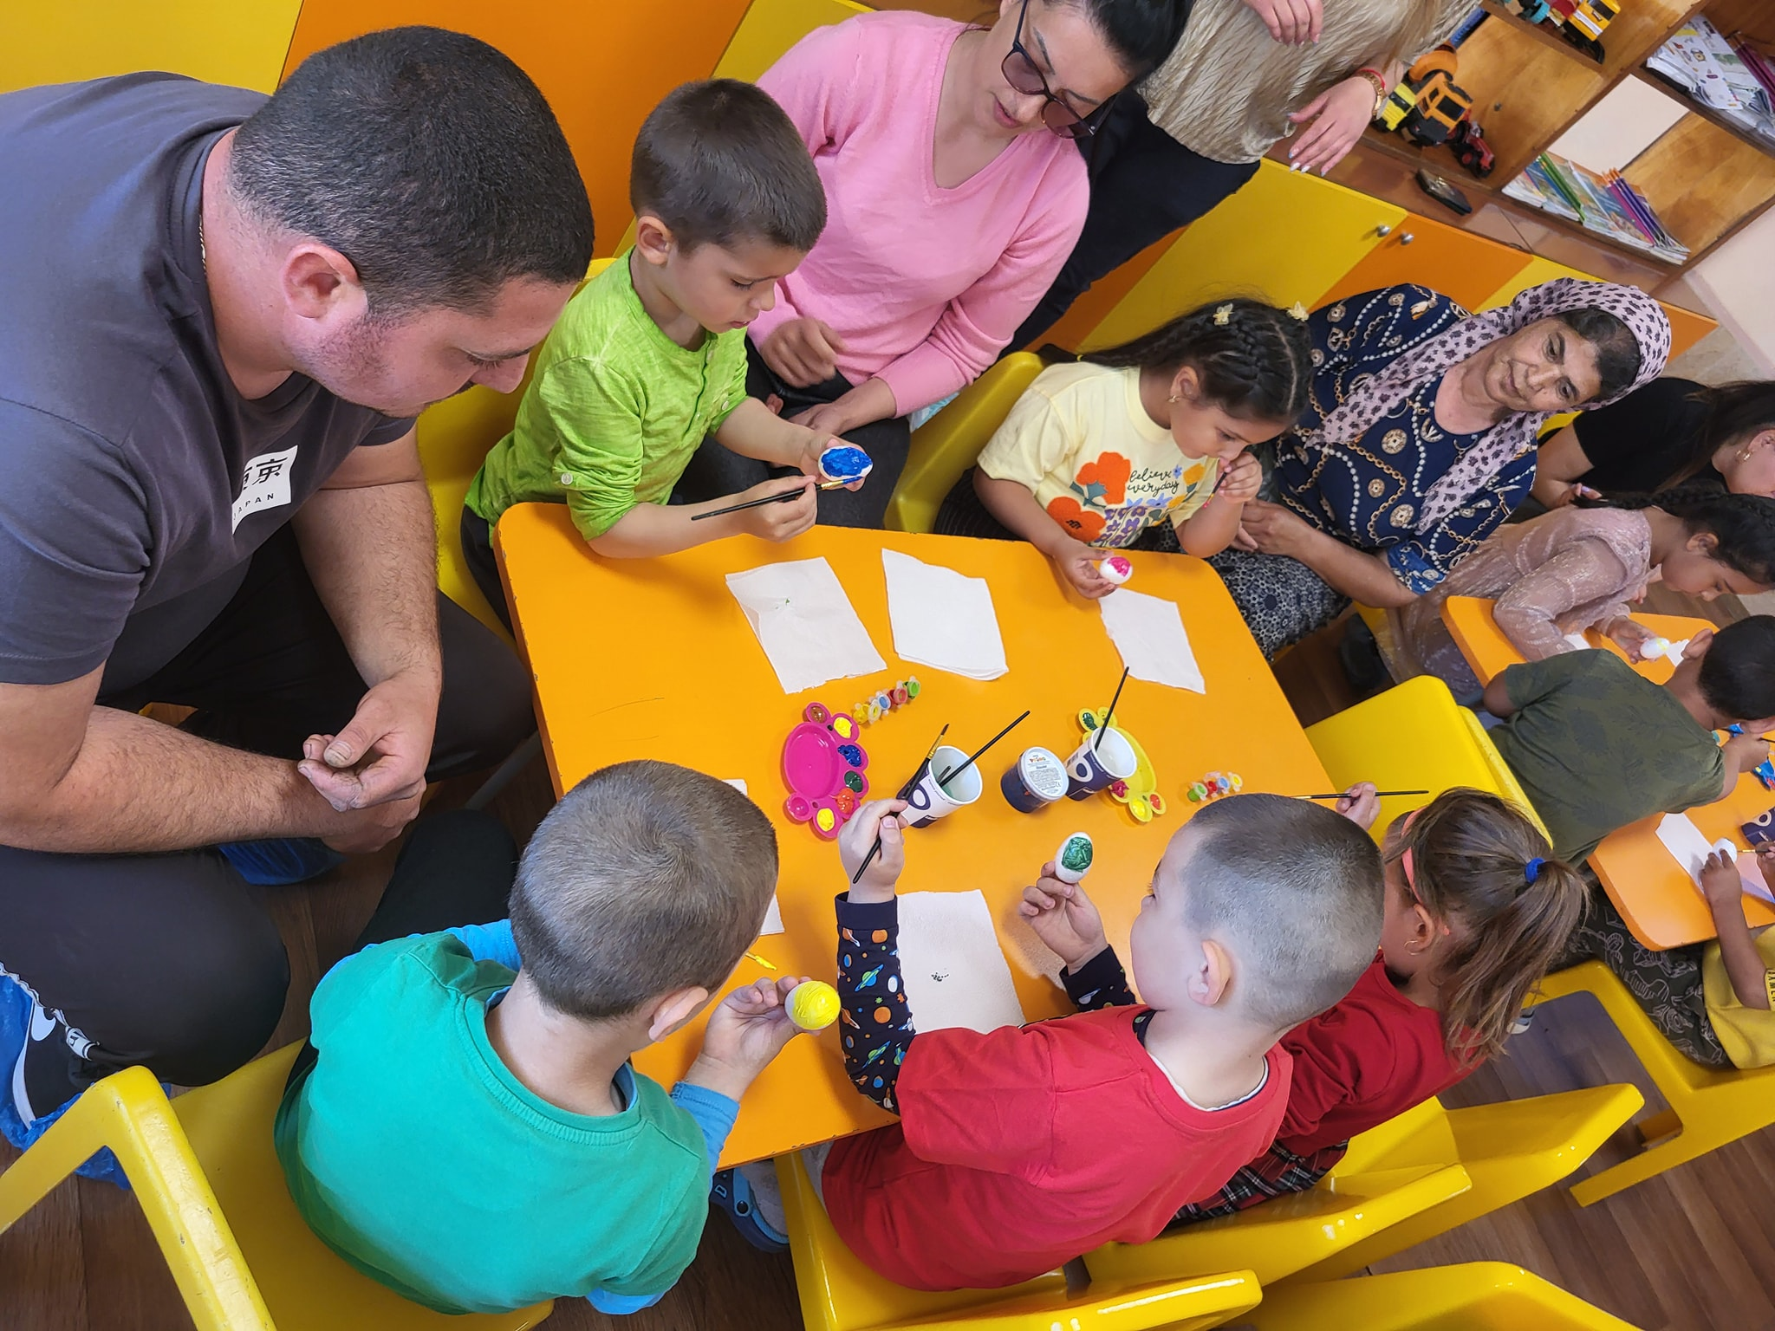
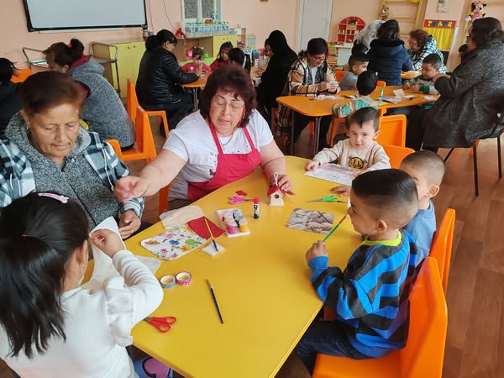
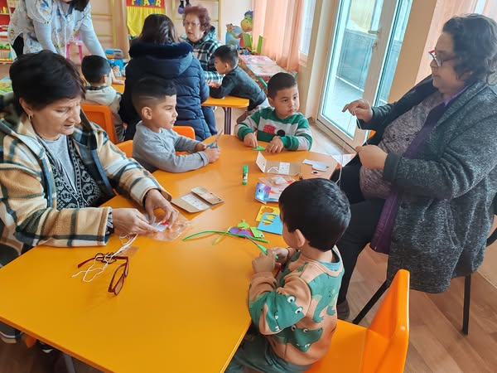
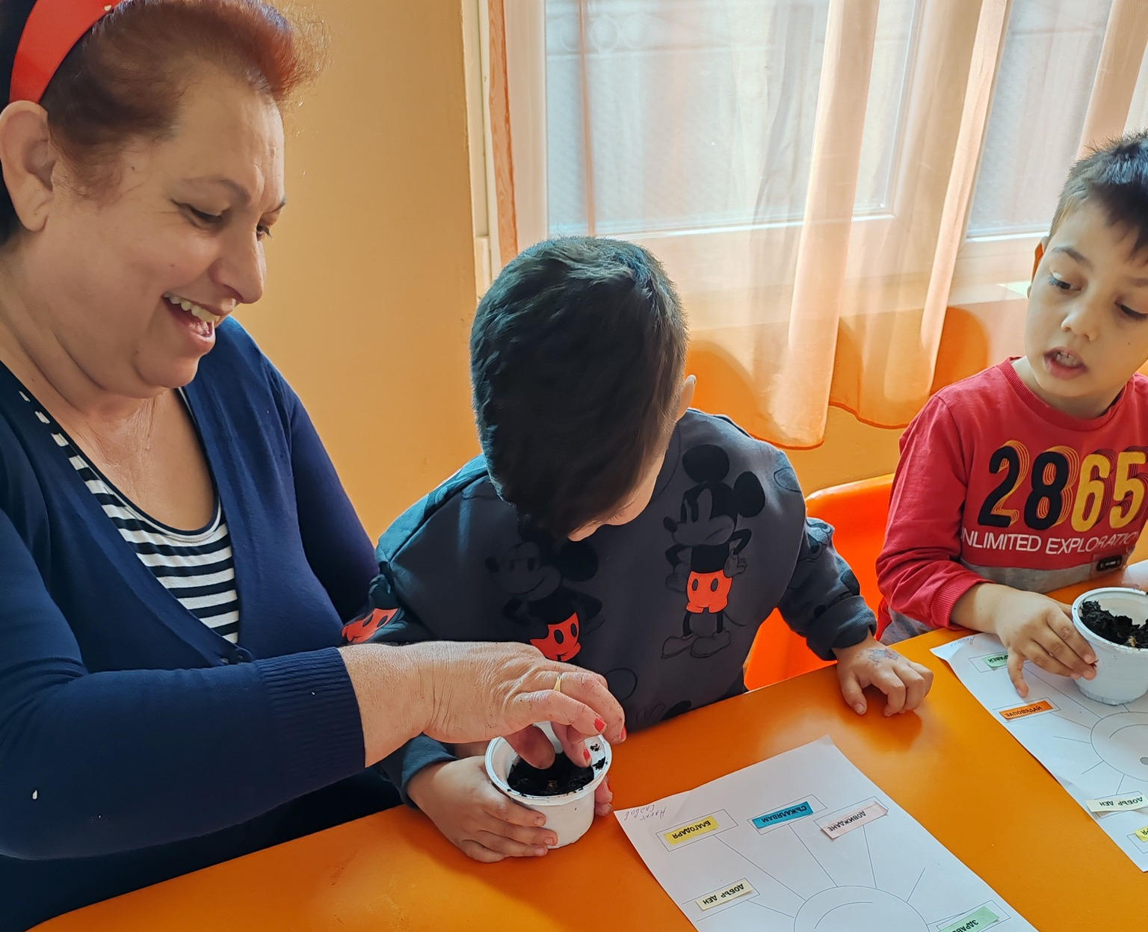
„Заедно в добро и лошо“ – тренинг с родители

Slide 8
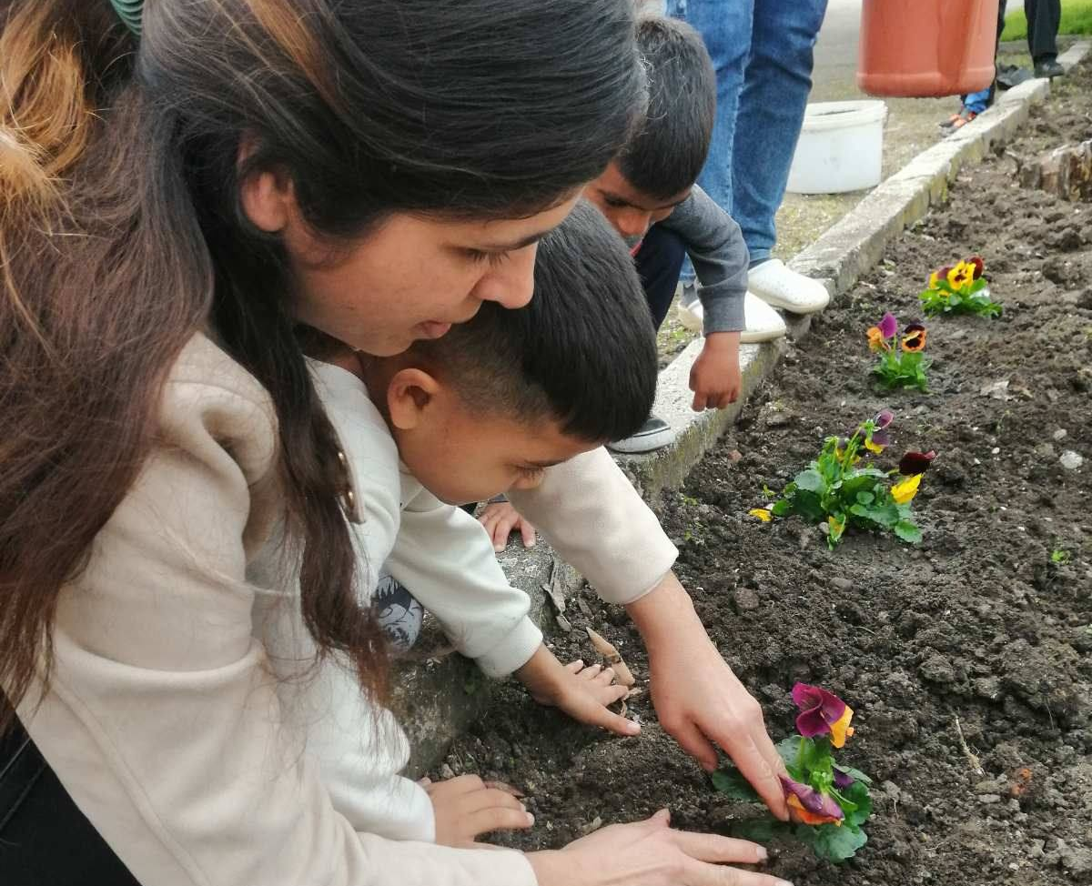
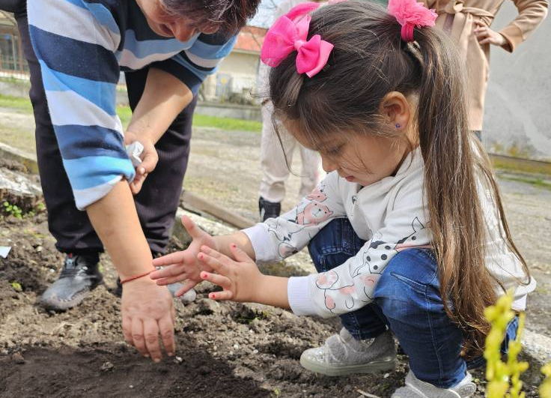
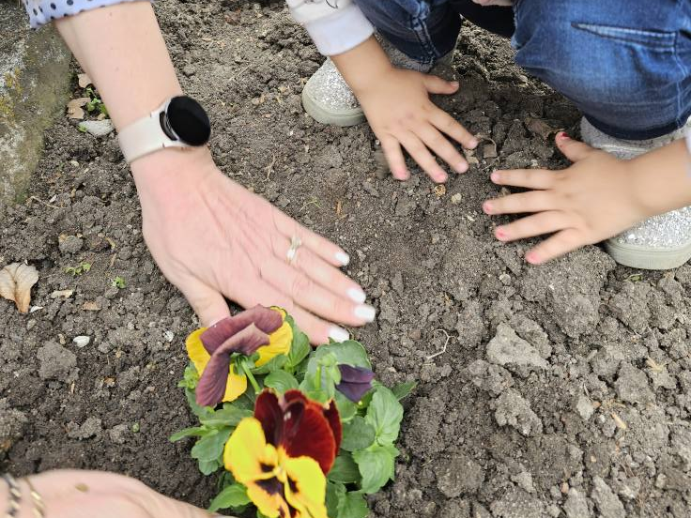
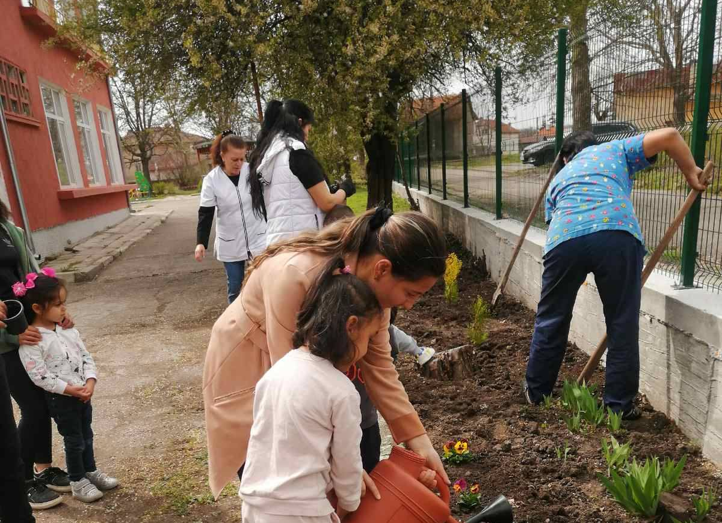
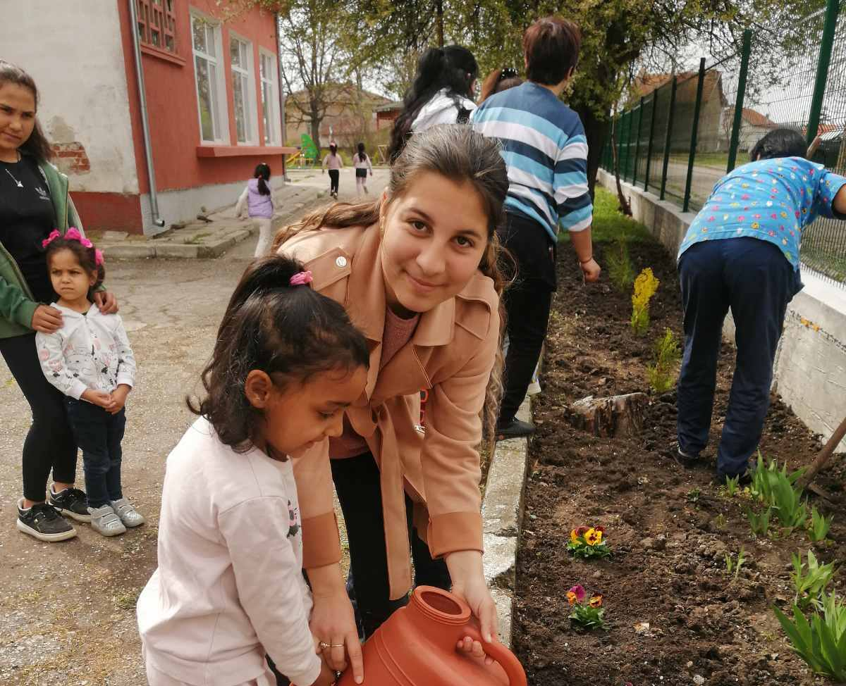
„Цветна градина“ –
практическа дейност по засаждане на цветя (съвместна работа с деца, учители и родители)

Slide 9
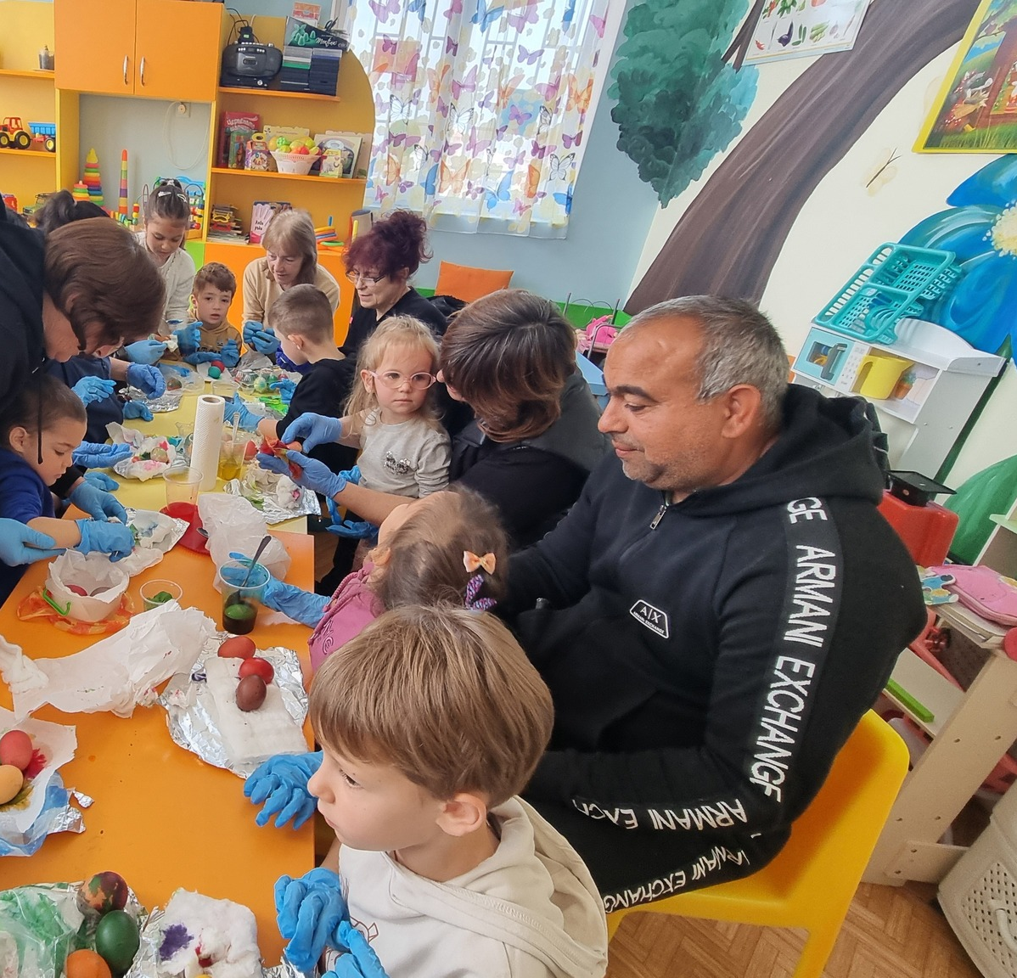
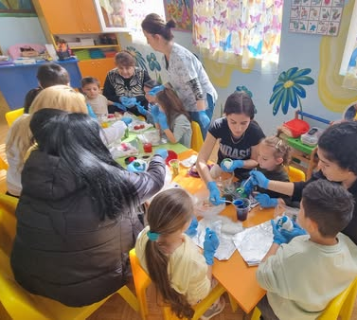
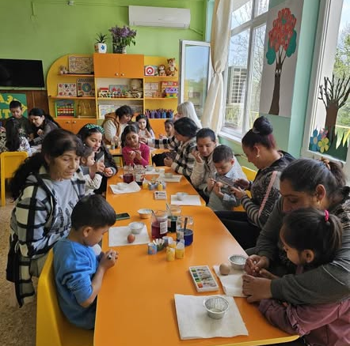
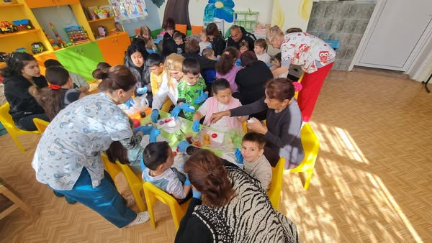
„Великденска работилница“ –
ателие с родители и деца

Slide 10
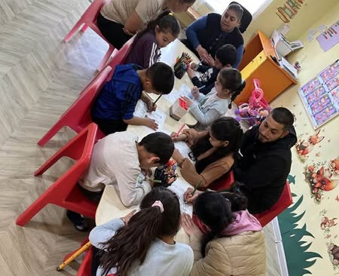
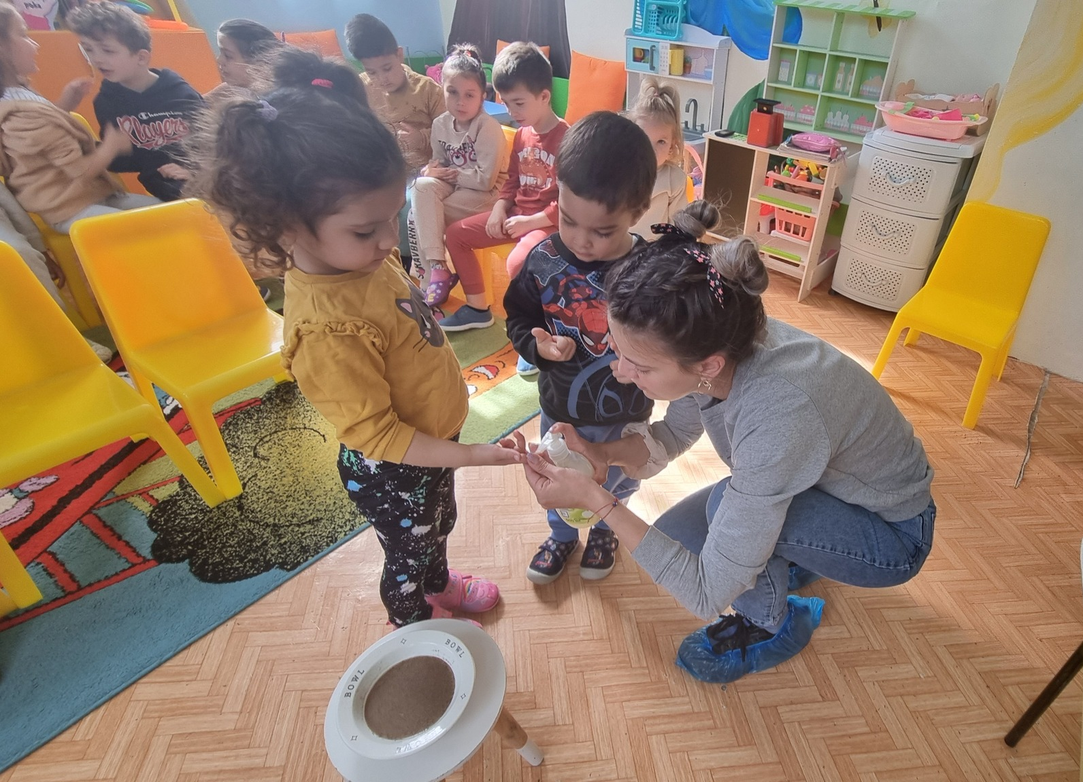
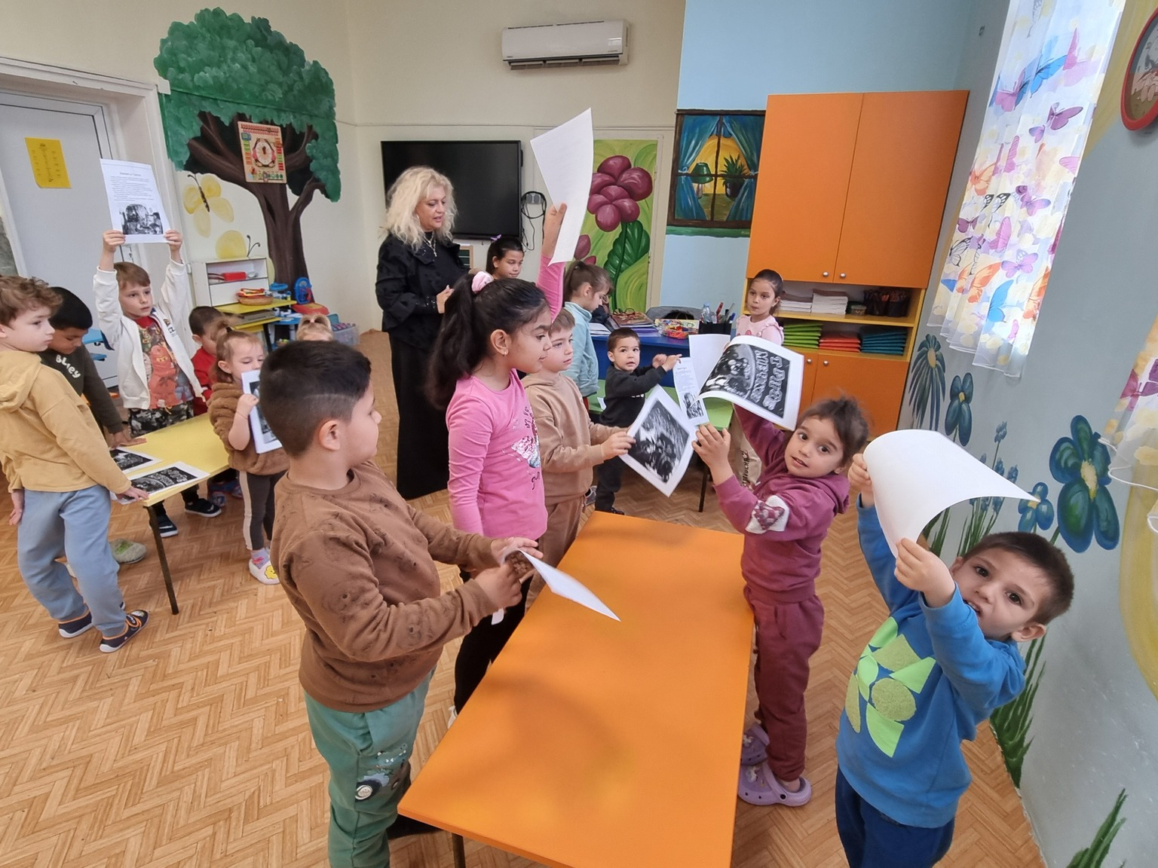
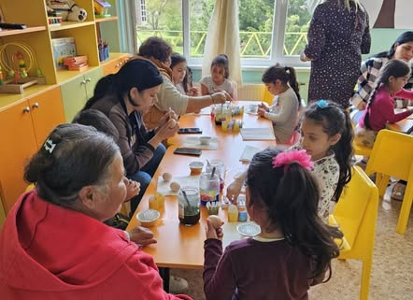
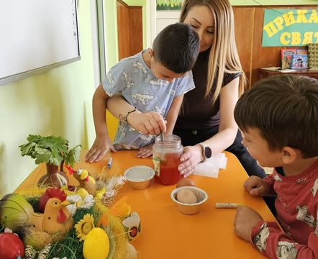
„Великденска работилница“ - ателие с родители и деца

Slide 11
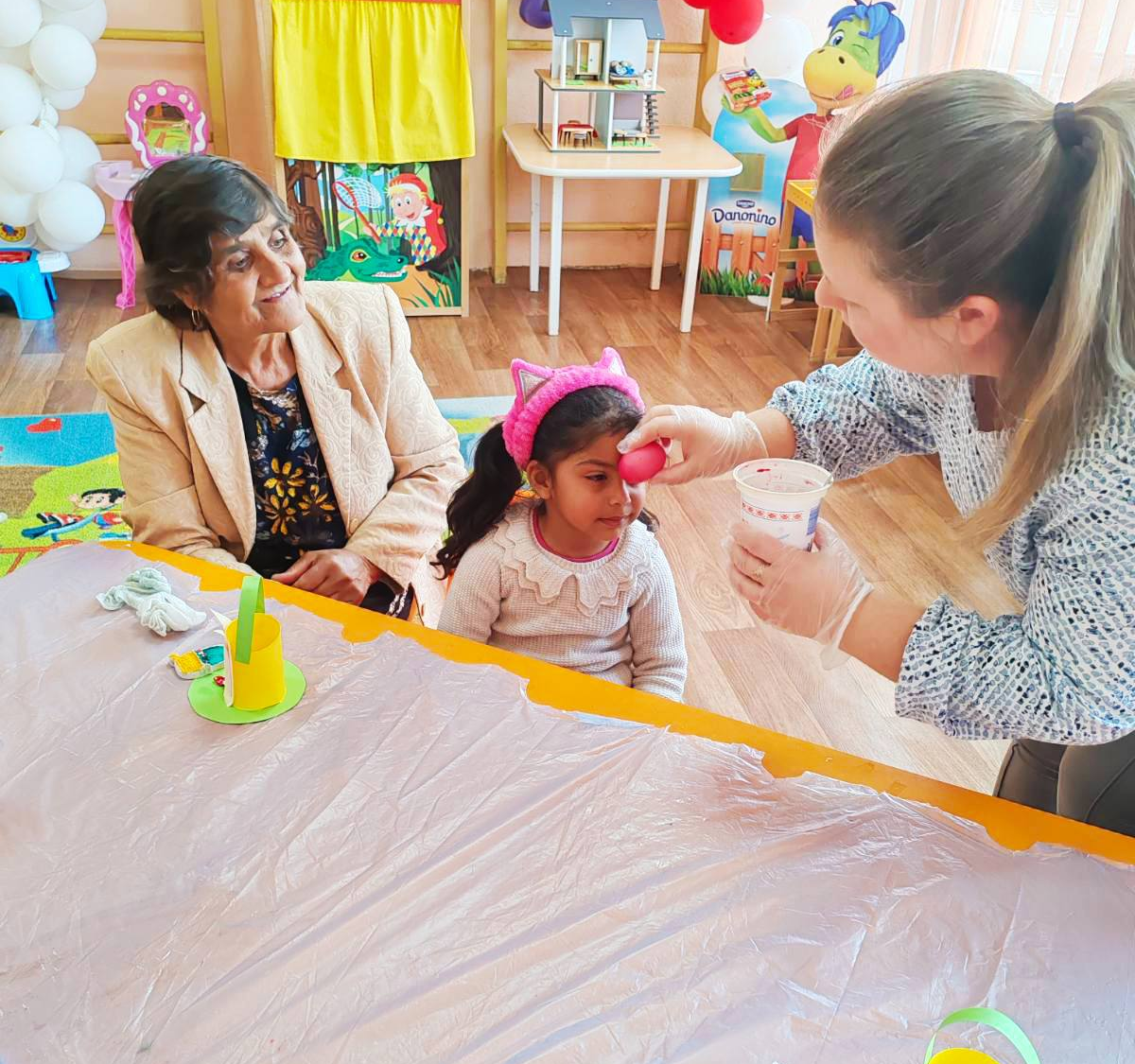
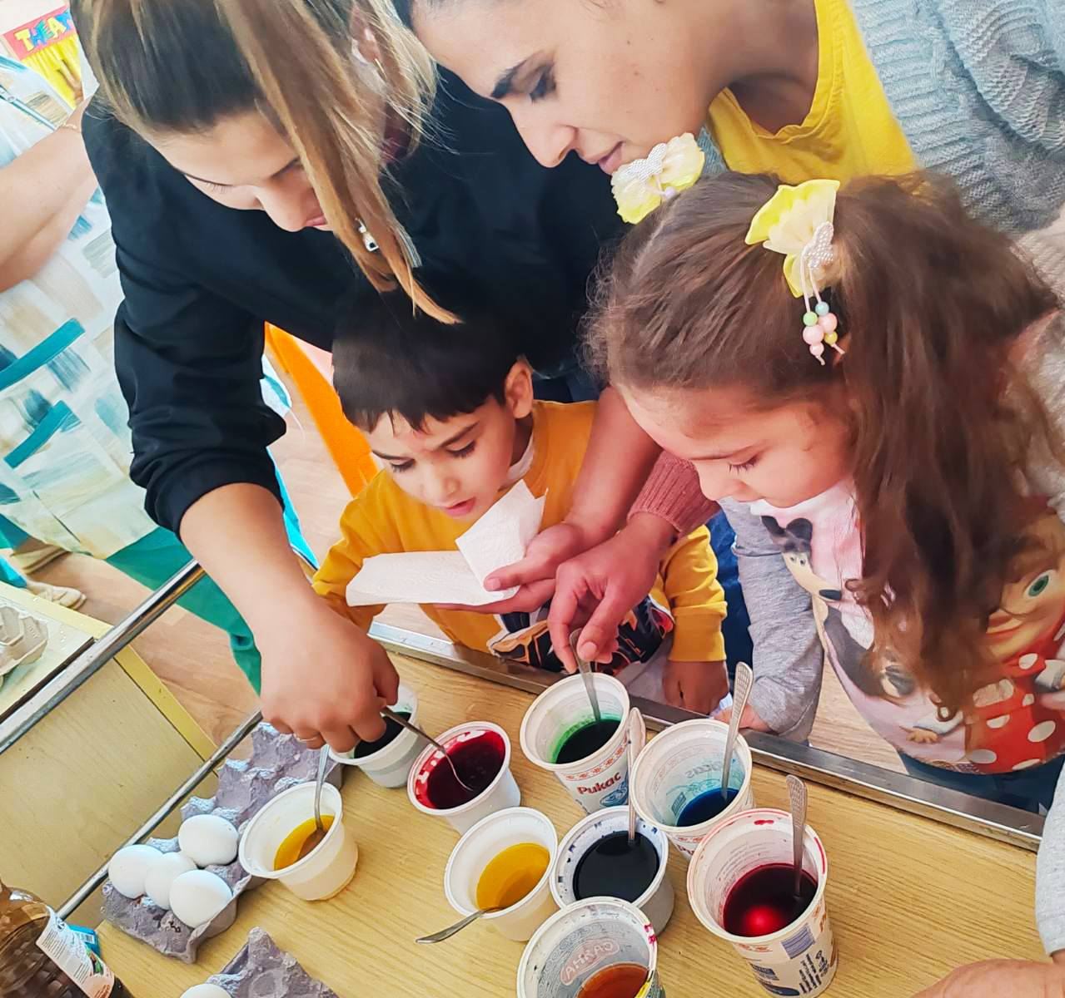
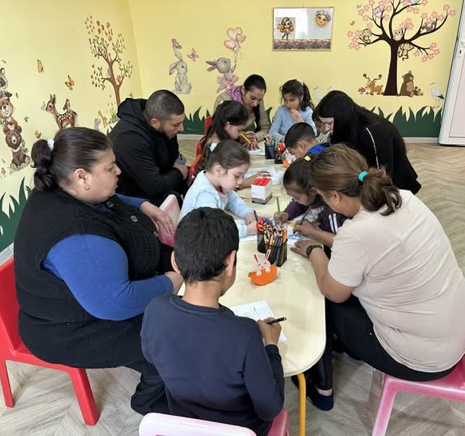
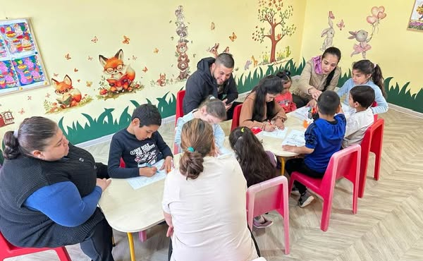
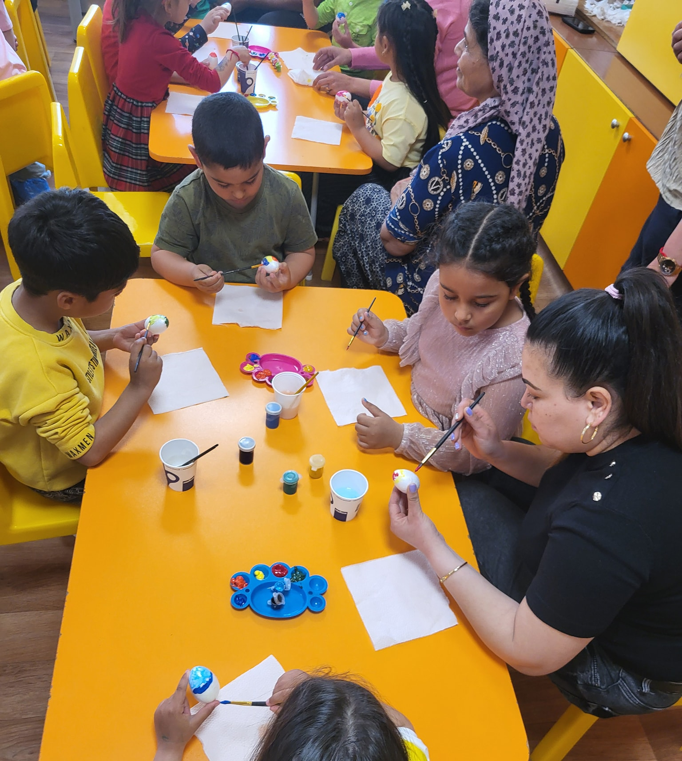
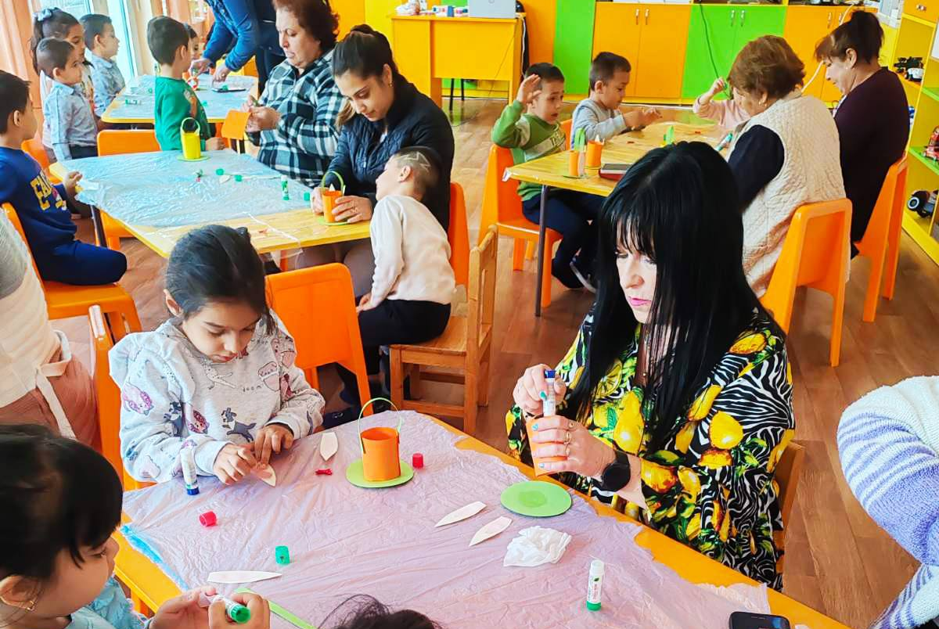
„Великденска работилница“ –
ателие с родители и деца

Slide 12
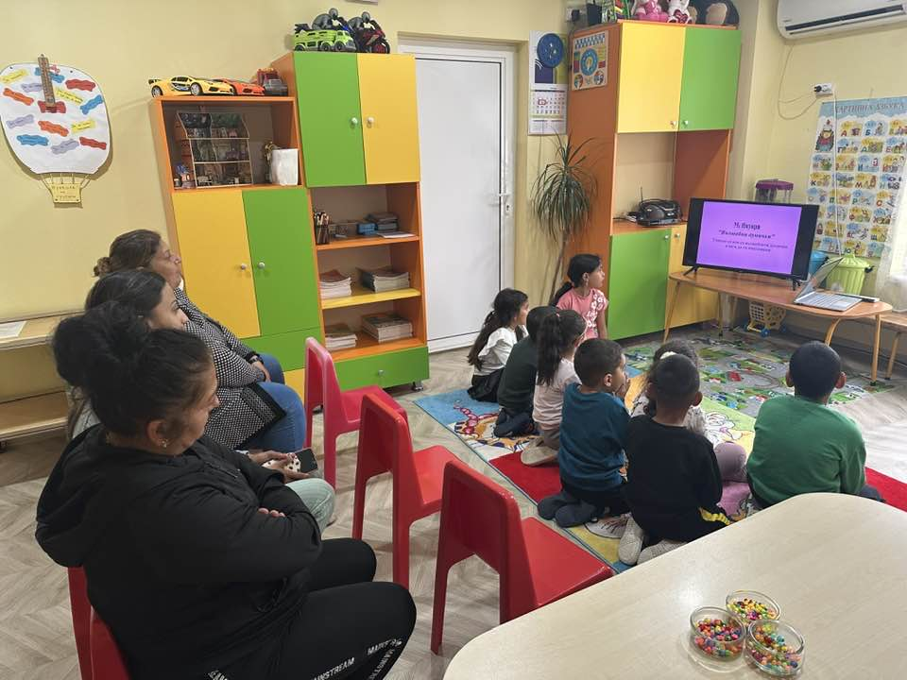
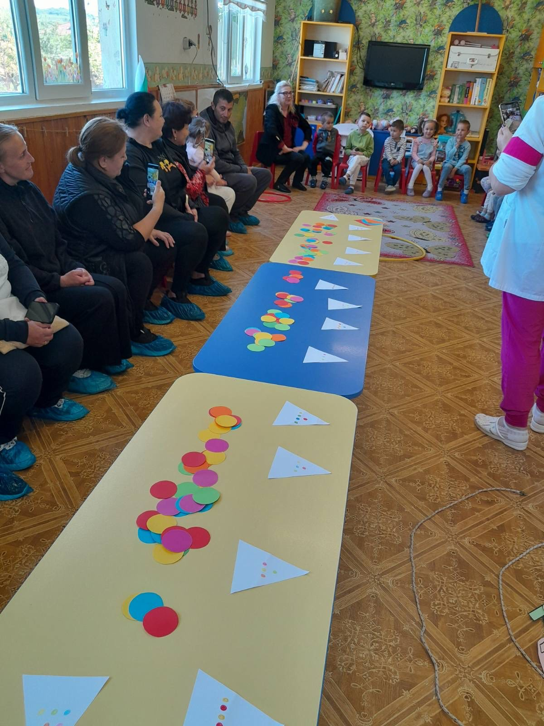
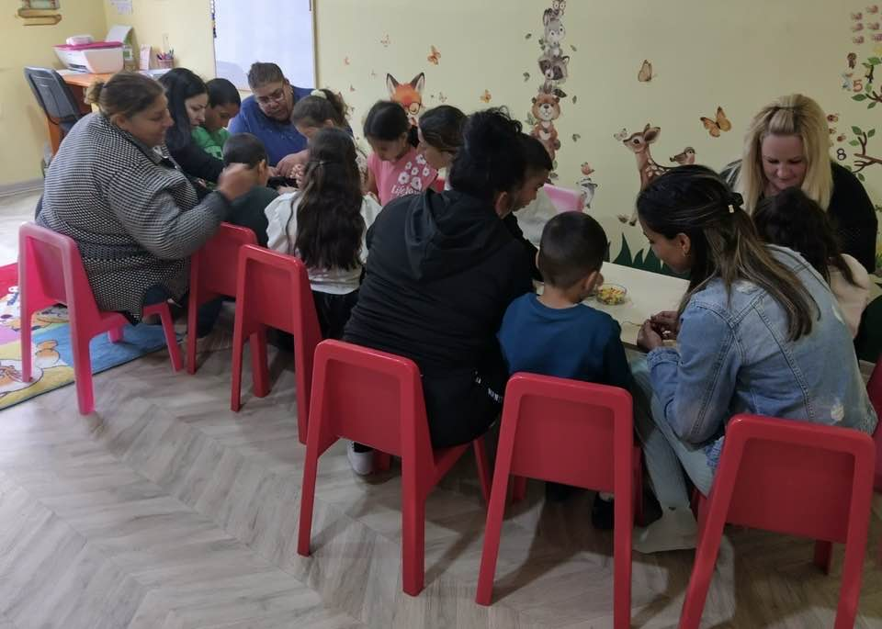
„Толерантността и доброто партньорство“

Slide 13
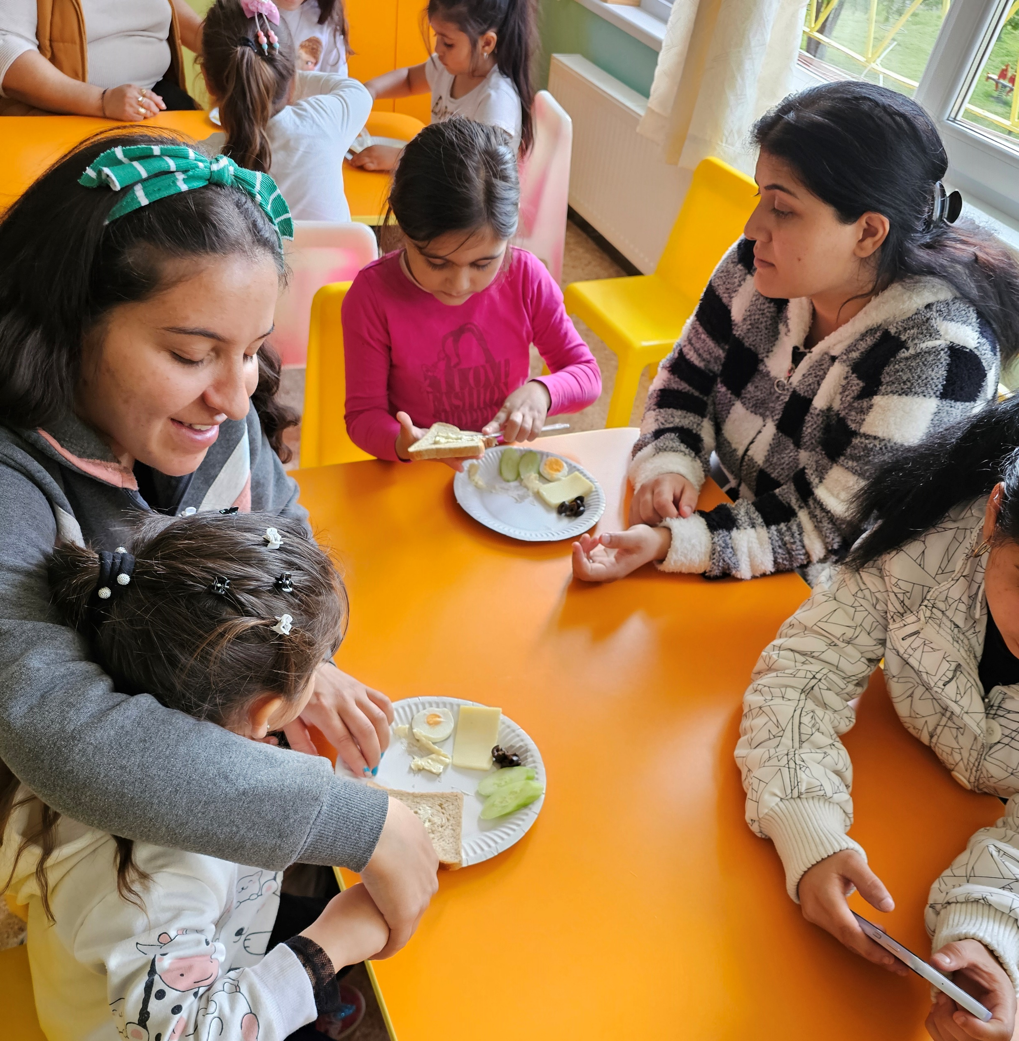
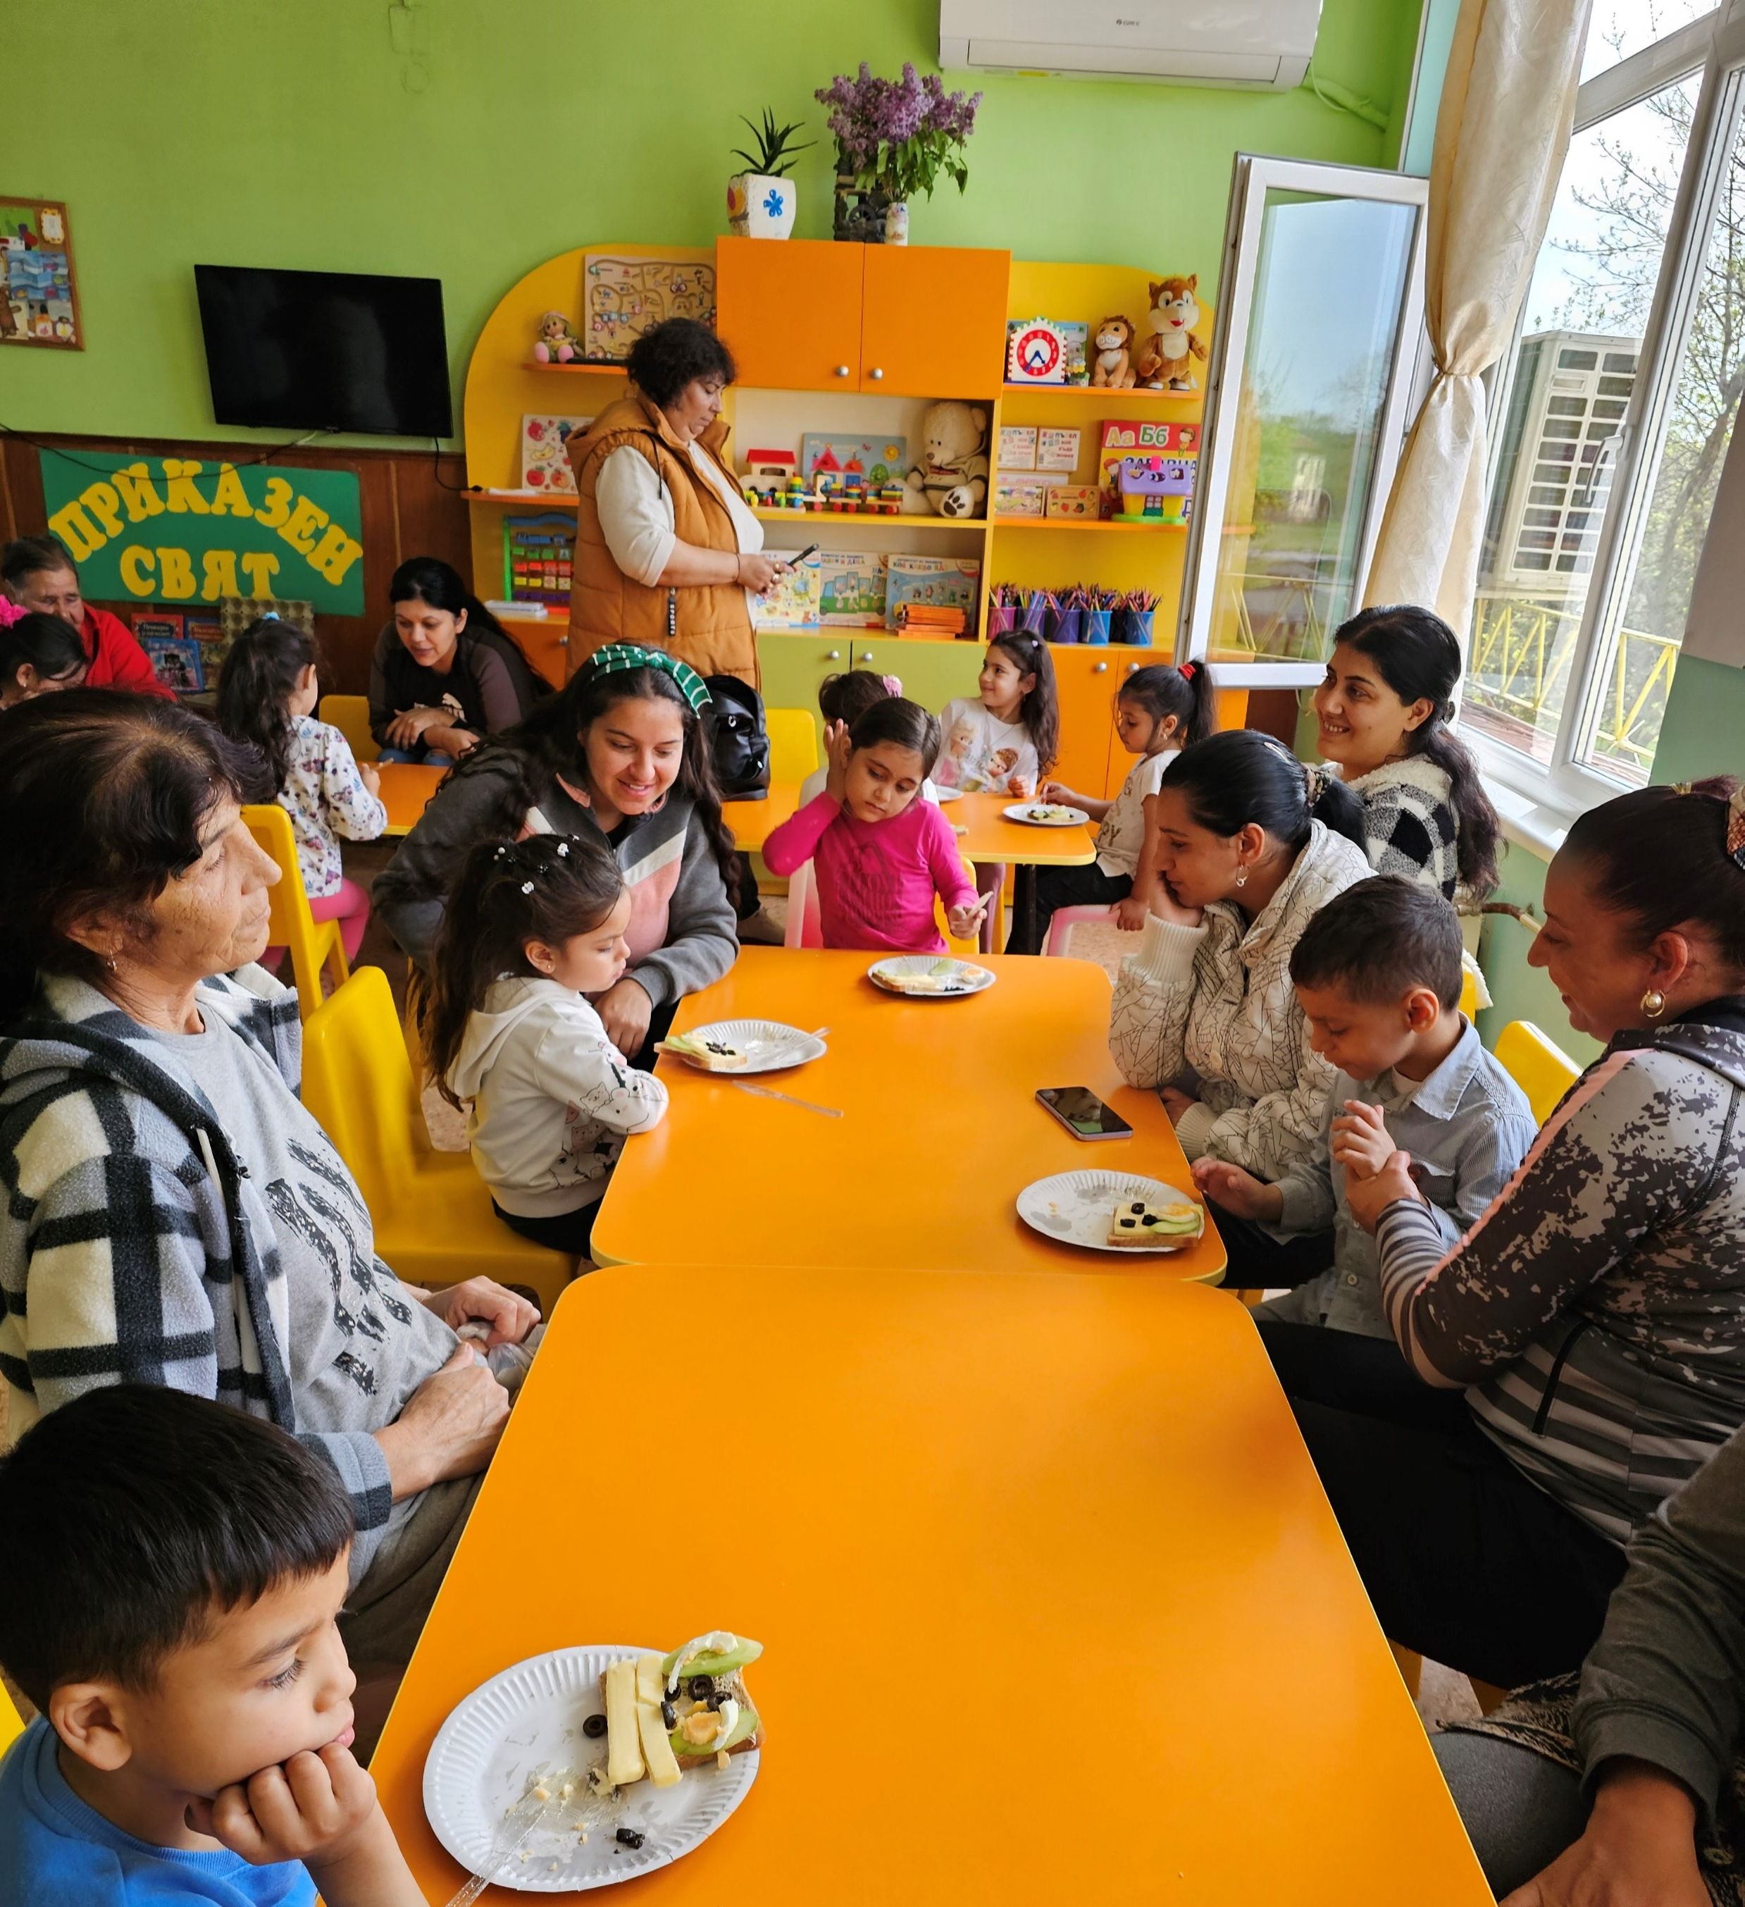


„Здравословни сандвичи“ – ателие с родители

Slide 14






„Вълшебните думички“ - работа с деца и техните родители в посока възпитаване на социално-нравствени ценности у децата

Slide 15






"Седмица на четене на приказки от родители“

Slide 16




„Хранилка за птици“ – тренинг с родители

Slide 17

„Ден на отворените врати“

Slide 18

Благодаря за вниманието!

